Slide 1
HOW TO USE
이 자료 사용 방법
1. 수업·강의·자습에 그대로 쓰셔도 됩니다. 출처만 남겨 주세요.
2. PDF 는 화면으로 읽는 용도, PPTX 는 발표용입니다. PPTX 는 Pretendard 글꼴이 설치된 컴퓨터에서 가장 똑같이 보입니다.
3. 출처 표기 예: 이애본(드림아이티비즈), 「자료 제목」, 홍문원, useful-ai.dreamitbiz.com, CC BY-NC-ND 4.0
4. 자료 안의 프롬프트는 복사해 바로 쓸 수 있습니다. [대괄호]만 내 상황으로 바꾸세요.
5. 모든 자료와 영상 강의는 useful-ai.dreamitbiz.com 에서 다시 받을 수 있습니다.
© 2026 이애본 · 홍문원(洪文院) 발행 · CC BY-NC-ND 4.0 · useful-ai.dreamitbiz.com

Slide 2
COPYRIGHT · LICENSE
저작권 · 이용 조건 (CC BY-NC-ND 4.0)
1. 저작권 © 2026 이애본(드림아이티비즈 DreamIT Biz). 발행 홍문원(洪文院, 출판사 신고번호 제2026-000026호). 이애본이 2026년 대학·기관 강의 현장에서 쓴 강의안을 전자출판용으로 다시 묶은 것입니다. ISBN: 등록 후 기재.
2. 이 자료는 크리에이티브 커먼즈 저작자표시-비영리-변경금지 4.0 국제(CC BY-NC-ND 4.0) 라이선스를 따릅니다. creativecommons.org/licenses/by-nc-nd/4.0/deed.ko
3. 저작자 표시(BY): 출처를 밝히면 그대로 복사해 수업·강의·자습에 쓸 수 있습니다. 비영리(NC): 유료 강의·판매·광고 수익 목적에는 쓸 수 없습니다. 변경금지(ND): 내용을 고치거나 잘라 재조합해 배포할 수 없습니다.
4. 자료 안의 외부 서비스 화면 캡처와 상표는 교육 목적 인용이며 각 서비스의 소유입니다. AI 생성 이미지는 생성 도구의 이용 약관을 따릅니다.
5. 라이선스 범위 밖의 이용(영리·변형·2차 저작)은 먼저 문의해 주세요. aebon@dreamitbiz.com · 카카오톡 ID aebon
© 2026 이애본 · 홍문원(洪文院) 발행 · CC BY-NC-ND 4.0 · useful-ai.dreamitbiz.com

Slide 3



생성형 AI 기반 양적 연구 AI 활용 과정
모듈 1
AI 기반
양적 연구 설계 통합
대상: 대학원생·성인학습자·연구자·교수자 | 형식: 5시간 실습 중심 과정
목표: 양적 연구 전체 설계 흐름을 이해하고, AI와 연구 설계의 구조적 통합을 실습합니다
이애본 · 드림아이티비즈(DreamIT Biz)
© 2026 이애본 · 홍문원(洪文院) 발행 · CC BY-NC-ND 4.0 · useful-ai.dreamitbiz.com

Slide 4
모듈 1. (5H)
AI 기반 양적 연구 설계 통합
전체
과정 구조
모듈 2. (5H)
통계 분석 결과 해석 AI 보조
모듈 3. (5H)
데이터 시각화와 Figure AI 생성
총 20시간 4개 모듈 과정
모듈 4. (5H)
양적 연구 보고서 통합 완성
© 2026 이애본 · 홍문원(洪文院) 발행 · CC BY-NC-ND 4.0 · useful-ai.dreamitbiz.com

Slide 5



모듈 1
학습 목표
01
02
03
04
연구 설계 흐름 이해
연구문제·가설·변수 설계
변수-자료-측정 연결
AI 측정도구 설계
양적 연구 전체 설계 흐름을
구조적으로 이해합니다.
연구 문제, 가설, 독립·종속·제어변수 구조를 명확하게 설계합니다.
변수 유형에 따른 자료 유형과
측정 수준을 구분하여
정확하게 연결합니다.
측정도구와 설문 문항을
AI로 초안 생성하고 검토하는
역량을 갖춥니다.
© 2026 이애본 · 홍문원(洪文院) 발행 · CC BY-NC-ND 4.0 · useful-ai.dreamitbiz.com

Slide 6
Part 1. (1H)
양적 연구의 이해와 설계 흐름
오늘의
흐름
Part 2. (1H)
연구 문제·가설·변수 구조 설계
Part 3. (1H)
변수·자료 유형·측정 수준 연결
Part 4. (1H)
총 5시간 실습 중심 과정
AI 기반 측정도구 및 설문 설계
Part 5. (1H)
실습 및 산출물 정리
© 2026 이애본 · 홍문원(洪文院) 발행 · CC BY-NC-ND 4.0 · useful-ai.dreamitbiz.com

Slide 7



PART 1
양적 연구의 이해와 설계 흐름
개념, 비교, 전체 설계 프로세스, AI의 역할과 한계를 구조적으로 살펴봅니다.
© 2026 이애본 · 홍문원(洪文院) 발행 · CC BY-NC-ND 4.0 · useful-ai.dreamitbiz.com

Slide 8


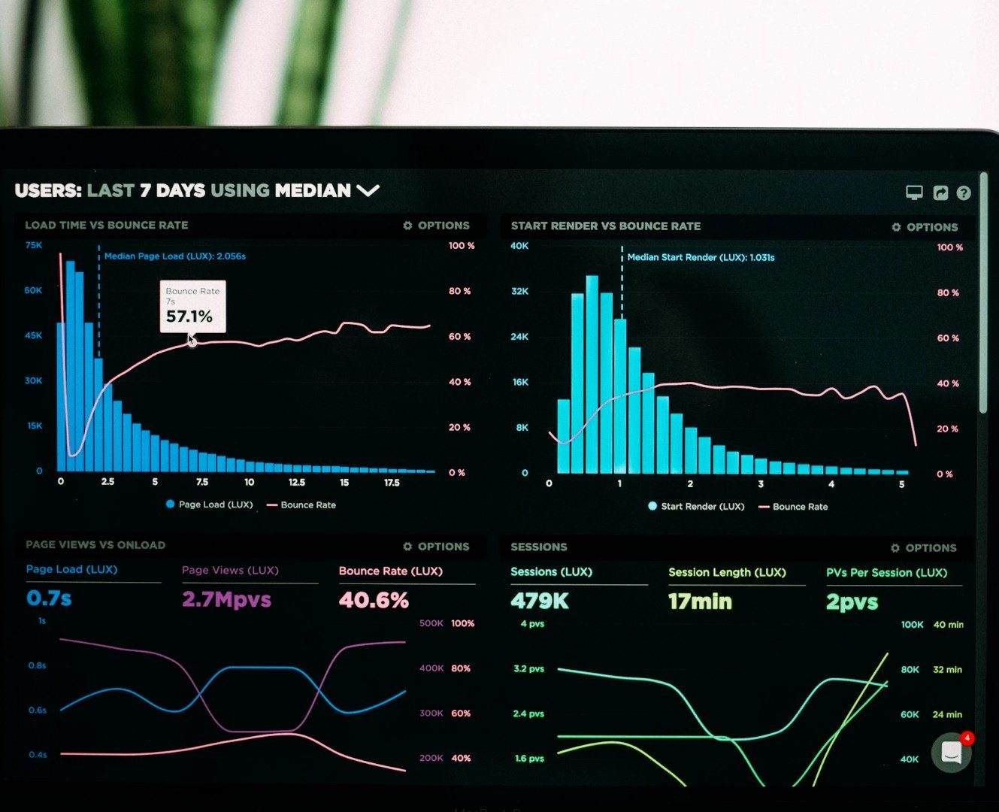


양적 연구의
개념과 특징
수량화
현상을 수치로 변환하여 체계적으로 측정하고 분석하는 연구 접근법입니다.
객관성
연구자의 주관을 배제하고 표준화된 절차와 도구로 데이터를 수집합니다.
일반화 가능성
표본 결과를 모집단에 확장 적용할 수 있는 통계적 추론 지향 방식을 사용합니다.
가설 검증 중심
이론에서 도출된 가설을 실제 데이터를 수집하여 검증하는 연역적 접근입니다.
© 2026 이애본 · 홍문원(洪文院) 발행 · CC BY-NC-ND 4.0 · useful-ai.dreamitbiz.com

Slide 9
양적 연구 vs 질적 연구
양적 연구
질적 연구
목적
목적
가설 검증, 인과관계 규명
현상 이해, 의미 해석
데이터
VS
데이터
수치, 통계적 자료
텍스트, 관찰, 면담
분석
분석
통계적 추론, 수학적 모델
주제 분석, 코딩, 해석
결과
결과
일반화 가능, 재현성 높음
맥락적 이해, 풍부한 기술
양적·질적 연구는 대립이 아닌 상호보완적 관계입니다
© 2026 이애본 · 홍문원(洪文院) 발행 · CC BY-NC-ND 4.0 · useful-ai.dreamitbiz.com

Slide 10



양적 연구 전체 설계 흐름도
1. 연구문제 정의
2. 가설 설정
3. 변수 정의
4. 측정도구 설계
8. 결과 해석·보고
7. 통계 분석
6. 데이터 수집
5. 표본 설계
모듈 1에서는 점선 박스로 표시된 1~4단계(설계 영역)에 집중합니다.
© 2026 이애본 · 홍문원(洪文院) 발행 · CC BY-NC-ND 4.0 · useful-ai.dreamitbiz.com

Slide 11


1. 문헌 스캐닝
AI가 도울 수 있는
설계 단계
관련 논문과 이론적 배경을 빠르게 탐색하고 요약합니다.
2. 연구문제 정교화
모호한 질문을 구체적이고 측정 가능한 형태로 다듬습니다.
3. 변수 정의 초안
독립·종속·제어변수의 운영적 정의를 제안합니다.
4. 설문 문항 초안
변수에 맞는 설문 문항과 척도를 자동 생성합니다.
5. 분석 계획 가이드
변수와 자료 유형에 적합한 통계 분석법을 안내합니다.
AI는 '초안 생성기'이며, 최종 판단은 연구자의 몫입니다.
© 2026 이애본 · 홍문원(洪文院) 발행 · CC BY-NC-ND 4.0 · useful-ai.dreamitbiz.com

Slide 12




AI 활용의 한계와 연구자 역할
이론적 판단
윤리적 검토
AI는 이론적 프레임워크의 적합성을
스스로 평가할 수 없으며,
연구자의 학문적 판단이 필수입니다.
연구 윤리(IRB), 참여자 보호, 동의 절차 등은
연구자가 직접 설계해야 합니다.
맥락 이해
최종 책임
연구 대상의 문화적·사회적 맥락은
AI가 충분히 반영하기 어렵습니다.
AI 산출물의 정확성과 적절성에 대한
최종 판단과 책임은 연구자에게 있습니다.
"AI는 연구 보조 도구이며, 연구의 주체는 항상 연구자입니다"
© 2026 이애본 · 홍문원(洪文院) 발행 · CC BY-NC-ND 4.0 · useful-ai.dreamitbiz.com

Slide 13


PART 2
연구 문제, 가설, 변수 구조 설계
좋은 질문에서 시작하여 가설과 변수 체계를 정밀하게 설계합니다.
© 2026 이애본 · 홍문원(洪文院) 발행 · CC BY-NC-ND 4.0 · useful-ai.dreamitbiz.com

Slide 14





연구 문제의
정의와 역할
연구의 출발점
연구 문제는 전체 연구의 방향과 범위를 결정하는 핵심 출발점입니다.
범위 설정
무엇을 연구하고 무엇을 연구하지 않을지 경계를 명확히 합니다.
방법 결정
연구 문제의 성격에 따라 적합한 연구 방법과 설계가 달라집니다.
가설 방향 제시
구체적인 연구 문제에서 검증 가능한 가설이 도출됩니다.
© 2026 이애본 · 홍문원(洪文院) 발행 · CC BY-NC-ND 4.0 · useful-ai.dreamitbiz.com

Slide 15




좋은 연구 문제의 4가지 조건
구체성
측정 가능성
연구 대상, 변수, 맥락이 명확하게 특정되어
있어야 합니다.
모호한 질문은 측정과 분석을 어렵게 만듭니다.
변수가 수치화되거나 관찰 가능한 형태로
조작적 정의가 가능해야 합니다.
이론적 근거
실현 가능성
선행 연구나 이론적 프레임워크에 기반하여
학문적 정당성이 확보되어야 합니다.
자료 접근성, 시간, 비용, 윤리적 제약 등
현실적 조건 내에서 수행 가능해야 합니다.
SMART 원칙(Specific, Measurable, Achievable, Relevant, Time-bound)을 연구 문제에도 적용하세요
Doran, G. T. (1981). There's a S.M.A.R.T. way to write management's goals and objectives. Management Review, 70(11), 35–36. 원문의 A·R·T 는 Assignable·Realistic·Time-related 이며 위 표기는 널리 쓰이는 변형입니다.
© 2026 이애본 · 홍문원(洪文院) 발행 · CC BY-NC-ND 4.0 · useful-ai.dreamitbiz.com

Slide 16
가설의 구조와 유형
귀무가설(H0)
대립가설(H1)
정의
정의
변수 간 차이 또는 관계가 없다는 진술
변수 간 차이 또는 관계가 있다는 진술
VS
역할
역할
통계 검증의 기준점, 기각 대상
연구자가 실제로 검증하고자 하는 주장
예시
예시
"자기효능감은 학업성취에 영향을 미치지 않는다"
"자기효능감이 높을수록 학업성취가 높다"
방향성 가설(높을수록/낮을수록)과 비방향성 가설(차이가 있다)을 구분하세요
© 2026 이애본 · 홍문원(洪文院) 발행 · CC BY-NC-ND 4.0 · useful-ai.dreamitbiz.com

Slide 17
1. 맥락 제공
AI로 연구 문제와
가설 정교화
연구 분야, 이론적 배경, 선행 연구 키워드를 프롬프트에 포함합니다.
2. 변수 명시
관심 있는 독립·종속 변수를 구체적으로 지정합니다.
3. 대안 생성
AI에게 연구 문제 후보 3~5개를 제안하도록 요청합니다.
4. 가설 도출
연구 문제에서 방향성/비방향성 가설을 자동 생성합니다.
5. 비판적 검토
AI 산출물의 이론적 타당성과 측정 가능성을 연구자가 직접 평가합니다.
AI는 아이디어 발산 도구이며, 수렴과 판단은 연구자의 역할입니다
© 2026 이애본 · 홍문원(洪文院) 발행 · CC BY-NC-ND 4.0 · useful-ai.dreamitbiz.com

Slide 18





독립·종속·
제어변수 설계
독립변수 (IV)
원인 또는 예측 요인. 연구자가 조작하거나 선택하는 변수입니다.
예: 교수법 유형, 학습시간
종속변수 (DV)
결과 또는 반응 변수. 독립변수의 영향을 받아 변화하는 변수입니다.
예: 학업성취도, 만족도
제어변수 (CV)
혼란 변수를 통제하여 인과관계의 내적 타당도를 확보합니다.
예: 성별, 사전지식
운영적 정의
각 변수를 측정 가능한 형태로 구체적으로 정의해야 합니다.
예: 학업성취도 = 기말시험 점수
© 2026 이애본 · 홍문원(洪文院) 발행 · CC BY-NC-ND 4.0 · useful-ai.dreamitbiz.com

Slide 19





변수 간 관계 모형 도식화
1) 기본 모형
2) 매개 모형
3) 조절 모형
M
Z
IV
DV
IV
DV
IV
DV
"연구 모형은 변수 간 관계를 시각적으로 표현한 설계 청사진입니다"
© 2026 이애본 · 홍문원(洪文院) 발행 · CC BY-NC-ND 4.0 · useful-ai.dreamitbiz.com

Slide 20
PART 3
변수, 자료 유형, 측정 수준 연결
변수-자료-측정수준을 일관성 있게 매핑하여 분석의 기초를 다집니다
© 2026 이애본 · 홍문원(洪文院) 발행 · CC BY-NC-ND 4.0 · useful-ai.dreamitbiz.com

Slide 21
변수 유형과 자료 유형 매핑
변수 유형 | 하위 분류 | 자료 유형 | 특성 | 예시
범주형 (Categorical) | 명목 (Nominal) | 질적 / 범주 | 대상의 속성을 분류, 동일성만 판별 (서열 없음) | 성별, 학과, 혈액형, 지역
 | 서열 (Ordinal) | 질적 / 순위 | 순서/서열이 있음, 간격은 불균등 | 학력수준, 직급, 선호도 순위
연속형 (Continuous) | 등간 (Interval) | 양적 / 수치 | 동일한 간격, 절대 영점 없음 (+, - 연산) | 온도(섭씨), IQ 점수, 리커트 척도 합산점수
 | 비율 (Ratio) | 양적 / 수치 | 동일 간격 + 절대 영점 있음 (+, -, ×, ÷ 연산) | 소득, 나이, 시간, 키, 몸무게
"변수 유형에 따라 적합한 측정 수준과 분석 방법이 달라집니다"
© 2026 이애본 · 홍문원(洪文院) 발행 · CC BY-NC-ND 4.0 · useful-ai.dreamitbiz.com

Slide 22
측정 수준: 명목·서열·등간·비율
측정 수준 | 정의 | 예시 | 허용 연산 | 중심경향치
명목 (Nominal) | 대상을 범주로 분류, 순서나 크기 의미 없음 | 성별, 학과, 지역, 혈액형 | =, ≠ | 최빈값
서열 (Ordinal) | 순위나 서열 정보 포함, 간격은 불균등 | 학력수준, 석차, 만족도 등급 | =, ≠, <, > | 중앙값
등간 (Interval) | 동일한 간격 지님, 절대영점 없음 (임의영점) | 온도(℃), 리커트 척도 합산, IQ | +, - | 산술평균
비율 (Ratio) | 동일 간격 유지, 절대영점 존재 (비율 계산 가능) | 소득, 시간, 점수, 나이, 키 | +, -, ×, ÷ | 산술평균·기하평균
"측정 수준이 높아질수록 허용 가능한 통계 분석의 범위가 넓어집니다"
Stevens, S. S. (1946). On the theory of scales of measurement. Science, 103(2684), 677–680.
© 2026 이애본 · 홍문원(洪文院) 발행 · CC BY-NC-ND 4.0 · useful-ai.dreamitbiz.com

Slide 23
측정 수준별 허용 통계 분석
측정 수준 | 기술통계 | 추론통계 | 대표 분석 기법
명목 (Nominal) | 빈도, 최빈값 | 카이제곱 검정 | 교차분석, 로지스틱 회귀
서열 (Ordinal) | 중앙값, 사분위수 | Mann-Whitney, Kruskal-Wallis | 비모수 검정, 순위상관
등간 (Interval) | 평균, 표준편차 | t-검정, ANOVA, Pearson 상관 | 회귀분석, 구조방정식
비율 (Ratio) | 기하평균, 변이계수 | 위 모두 + 비율 비교 | 전체 통계 기법 허용
"등간 이상의 측정 수준에서 모수 통계(parametric) 분석이 가능합니다"
Stevens, S. S. (1946). On the theory of scales of measurement. Science, 103(2684), 677–680.
© 2026 이애본 · 홍문원(洪文院) 발행 · CC BY-NC-ND 4.0 · useful-ai.dreamitbiz.com

Slide 24





측정 도구
설계 원리
타당도
내용 타당도(전문가 검토), 구인 타당도(요인분석), 기준 타당도(외부 기준 비교)로 측정 도구가 의도한 것을 정확히 측정하는지 확인합니다.
신뢰도
내적 일관성(Cronbach α ≥ .70),
검사-재검사 신뢰도로 측정 결과의 일관성과 안정성을 검증합니다.
실용성
문항 수, 응답 소요 시간, 비용, 응답자 부담 등 현실적 제약을 고려하여 설계합니다.
민감도
변수 간 차이를 충분히 포착할 수 있는 문항 변별력과 척도 범위를 확보합니다.
© 2026 이애본 · 홍문원(洪文院) 발행 · CC BY-NC-ND 4.0 · useful-ai.dreamitbiz.com
Nunnally, J. C. (1978). Psychometric theory (2nd ed.). McGraw-Hill. — α ≥ .70 은 연구 초기 단계에 권장된 관례 기준입니다.

Slide 25
변수-자료-측정 간 불일치 오류 유형
오류 유형 | 상황 예시 | 문제점 | 교정 방법
비율 → 명목 처리 | 소득(원)을 고/중/저로 범주화 | 정보 손실, 분석력 저하 | 원 데이터 유지 또는 이론 기반 구간 설정
서열 → 등간 분석 | 만족도 등급(상/중/하)에 평균 산출 | 등간 가정 위반, 해석 왜곡 | 비모수 검정 사용 또는 리커트 척도 전환
역코딩 누락 | 부정 문항을 역변환 없이 합산 | 합성점수 왜곡, 신뢰도 저하 | 역문항 식별 후 코딩 변환 적용
"설계 단계에서 변수-자료-측정의 정합성을 반드시 점검하세요"
© 2026 이애본 · 홍문원(洪文院) 발행 · CC BY-NC-ND 4.0 · useful-ai.dreamitbiz.com

Slide 26




불일치 오류 진단 체크리스트
운영정의 일관성
척도 적합성
변수의 개념적 정의와 운영적 정의가
일치하는지 확인합니다.
추상적 개념이 측정 가능한 지표로
정확히 변환되었는지 점검하세요.
변수의 측정 수준(명목/서열/등간/비율)에
맞는 척도가 선택되었는지 확인합니다.
연속형 변수에 범주형 척도를
사용하지 않았는지 점검하세요.
분석 가정 충족
코딩/역문항 검증
선택한 통계 분석 기법의 기본 가정
(정규성, 등분산성 등)을 변수의 측정 수준이
충족하는지 확인합니다.
역문항이 올바르게 식별되었는지,
코딩 체계가 일관적인지 확인합니다.
합산 전 반드시 역코딩을 적용하세요.
데이터 수집 전 설계 단계에서의 점검이 분석 오류를 예방합니다
© 2026 이애본 · 홍문원(洪文院) 발행 · CC BY-NC-ND 4.0 · useful-ai.dreamitbiz.com

Slide 27
PART 4
AI 기반 측정도구 및 설문 설계
AI로 초안을 만들고 연구자가 기준으로 검토하고 보정합니다.
© 2026 이애본 · 홍문원(洪文院) 발행 · CC BY-NC-ND 4.0 · useful-ai.dreamitbiz.com

Slide 28
1. 개념 분해
AI 설문 문항
자동 생성 원리
AI가 구성개념을 하위 요인과 지표로 분해합니다.
2. 지표 도출
각 하위 요인에서 관찰 가능한 행동/인지 지표를 생성합니다.
3. 문항 패턴 생성
지표를 설문 문항 형식(서술문/질문문)으로 변환합니다.
4. 척도 부착
리커트, 빈도, 동의 등 적합한 응답 척도를 매칭합니다.
5. 장점 및 한계
장점은 속도와 일관성이며 한계는 맥락 부재와 편향 가능성입니다.
AI 산출물은 반드시 이론적 근거와 대상자 특성에 비추어 검토해야 합니다.
© 2026 이애본 · 홍문원(洪文院) 발행 · CC BY-NC-ND 4.0 · useful-ai.dreamitbiz.com

Slide 29

설문 생성용 AI 프롬프트 템플릿
프롬프트 구성요소
프롬프트 작성 예시
역할 (Role)
목적 (Objective)
"당신은 교육심리학 전문 연구자입니다.
학업적 자기효능감(김아영·박인영, 2001)의
하위 요인인 '과제 난이도 선호'를 측정하는
5점 리커트 척도 설문 문항 5개를 작성해 주세요.
대상은 대학생이며, 역문항 1개를 포함해 주세요."
대상 (Target)
맥락 (Context)
변수 운영정의
척도유형
문항수
언어/톤
금지어
출력형식
"구체적인 맥락과 조건을 명시할수록 AI 산출물의 품질이 높아집니다"
김아영·박인영(2001). 학업적 자기효능감 척도 개발 및 타당화 연구. 교육학연구, 39(1), 95–123. (하위 요인: 자신감·자기조절 효능감·과제난이도 선호)
© 2026 이애본 · 홍문원(洪文院) 발행 · CC BY-NC-ND 4.0 · useful-ai.dreamitbiz.com

Slide 30



척도 점수 선택
Likert
척도 설계
5점 척도(간결, 응답 부담 낮음) vs 7점 척도(변별력 높음).
연구 목적과 대상에 따라 선택합니다.
앵커 포인트 명확화
"전혀 그렇지 않다(1)"에서 "매우 그렇다(5)"까지
각 점수의 의미를 명확하게 정의합니다.
역문항 균형
Likert 5점 척도 예시
긍정 문항과 부정 문항을 적절히 배합하여 응답 편향(묵인 편향)을 최소화합니다.
1
2
3
4
5
합성지수 계획
전혀 그렇지 않다
매우 그렇다
역코딩 후 문항 합산 또는 평균으로 합성점수를 산출하는 계획을 사전에 수립합니다.
© 2026 이애본 · 홍문원(洪文院) 발행 · CC BY-NC-ND 4.0 · useful-ai.dreamitbiz.com

Slide 31
행동 지표 vs 객관식 문항
행동 지표
객관식 문항
정의
정의
구체적 행동의 빈도나 강도를 측정
사전 정의된 범주 중 하나를 선택
장점
VS
장점
관찰 가능, 정밀한 데이터 확보
간결, 코딩 용이, 분석 효율적
예시
예시
"지난 1주일간 운동한 횟수는?"
"가장 선호하는 학습 방법은? (강의/토론/실습/자기학습)"
적합 상황
적합 상황
실제 행동 패턴 파악이 필요할 때
범주적 판단이나 선호 파악이 목적일 때
변수의 성격과 연구 목적에 따라 문항 유형을 전략적으로 선택하세요
© 2026 이애본 · 홍문원(洪文院) 발행 · CC BY-NC-ND 4.0 · useful-ai.dreamitbiz.com

Slide 32
설문 문항 유형 비교표
문항 유형 | 목적 | 장점 | 주의점 | 예시
Likert 척도 | 태도·인식의 정도 측정 | 연속적 분포, 통계분석 용이 | 중앙 편향, 묵인 편향 주의 | "나는 온라인 학습이 효과적이라고 생각한다" (1~5)
행동 지표 | 구체적 행동 빈도·강도 측정 | 관찰 가능, 객관적 | 자기보고 왜곡 가능성 | "지난 한 달간 논문을 읽은 횟수는?"
객관식 | 범주적 판단·선호 파악 | 간결, 코딩 용이 | 선택지 설계가 핵심 | "선호하는 학습 방법은? (강의/토론/실습/자기학습)"
개방형 | 심층적 의견·경험 탐색 | 풍부한 정보 수집 | 코딩 어려움, 분석 시간 | "AI 활용 연구에서 가장 어려운 점은?"
"연구 목적에 따라 문항 유형을 전략적으로 혼합 배치하세요"
© 2026 이애본 · 홍문원(洪文院) 발행 · CC BY-NC-ND 4.0 · useful-ai.dreamitbiz.com

Slide 33



1. 키워드 설정
기존 검증 척도
탐색 전략
구성개념 + "scale" OR "inventory" OR "questionnaire"로 검색 범위를 설정합니다.
2. 학술 DB 탐색
Google Scholar, PsycINFO, ERIC, RISS 등에서 검증된 척도를 검색합니다.
3. AI 보조 검색
AI에게 "자기효능감 측정에 사용된 검증 척도 5개를 추천해줘"와 같이 요청합니다.
4. 원문 확인
척도의 원 논문을 찾아 문항 구성, 신뢰도(α), 타당도 근거를 확인합니다.
5. 저작권 확인
척도 사용 허가 여부, 번역·수정 시 원저자 동의 필요성을 점검합니다.
검증된 척도를 활용하면 측정도구의 신뢰도와 타당도를 확보할 수 있습니다.
© 2026 이애본 · 홍문원(洪文院) 발행 · CC BY-NC-ND 4.0 · useful-ai.dreamitbiz.com

Slide 34
검증 척도 비교 및 혼합 활용 전략
비교 기준 | 기존 검증 척도 활용 | 자체 개발 | 혼합 활용
신뢰도 | 이미 검증됨 (α 보고) | 사전 검증 필요 (예비조사) | 검증 척도 기반 + 추가 문항
타당도 | 선행 연구로 확인됨 | 내용 타당도 확보 필수 | 기존 요인구조 + 맥락 맞춤 문항
맥락 적합성 | 연구 맥락과 다를 수 있음 | 연구 맥락에 최적화 가능 | 핵심 문항 유지 + 맥락 보완
비용·시간 | 낮음 (즉시 사용 가능) | 높음 (개발·검증 소요) | 중간 (부분 개발)
학술 수용성 | 높음 (인용 기반) | 보통 (검증 과정 필요) | 높음 (검증+맞춤 균형)
"혼합 활용 시 기존 척도의 핵심 문항을 유지하면서 연구 맥락에 맞는 문항을 추가하세요"
© 2026 이애본 · 홍문원(洪文院) 발행 · CC BY-NC-ND 4.0 · useful-ai.dreamitbiz.com

Slide 35
PART 5
실습 및 산출물 정리
연구문제·가설·변수 모형·설문 초안을 직접 작성하고 완성합니다.
© 2026 이애본 · 홍문원(洪文院) 발행 · CC BY-NC-ND 4.0 · useful-ai.dreamitbiz.com

Slide 36
실습 안내
1
2
연구 문제 작성
가설/변수 설계
관심 주제에서 구체적이고
측정 가능한 연구 문제 1개 도출
연구 문제에서 가설 1~2개와
IV/DV/CV 구조 설정
3
4
연구 모형 스케치
설문 초안 작성
변수 간 관계를 도식화한 연구 모형 1개 작성
AI를 활용하여 8~12개 설문
문항 초안 생성 및 검토
개인/팀 선택 ▶ AI 활용 초안 작성 ▶ 동료 피드백 ▶ 수정·보완
© 2026 이애본 · 홍문원(洪文院) 발행 · CC BY-NC-ND 4.0 · useful-ai.dreamitbiz.com

Slide 37
실습 단계별 가이드
1
2
3
자료 탐색 및 연구문제 작성
변수·가설·모형 설계
설문 초안 생성 및 검토
관심 분야의 선행 연구를 AI로 탐색하고,
구체적인 연구 문제를 도출합니다
연구 문제에서 IV/DV/CV를 정의하고
가설과 연구 모형을 설계합니다
AI로 설문 문항 초안을 생성하고
검증 척도와 비교 검토합니다
"교육공학 분야에서 자기효능감과
학업성취 관련 연구 동향을 정리해줘"
"위 연구 문제에서 독립변수, 종속변수,
제어변수를 구분해줘"
"자기효능감을 측정하는
5점 리커트 문항 10개를 작성해줘"
각 단계에서 AI 산출물을 반드시 비판적으로 검토하세요
© 2026 이애본 · 홍문원(洪文院) 발행 · CC BY-NC-ND 4.0 · useful-ai.dreamitbiz.com

Slide 38



모듈 1 핵심 요약
설계 흐름
좋은 질문
양적 연구는 연구문제→가설→변수→측정
→표본→수집→분석→해석의 체계적 절차를
따릅니다.
구체적이고 측정 가능하며 이론적 근거가 있는
연구 문제가 좋은 연구의 출발점입니다.
변수-측정 정합성
AI 설문 초안
변수 유형에 맞는 자료 유형과 측정 수준을
정확히 매핑해야 분석 오류를 방지합니다.
AI로 설문 문항 초안을 빠르게 생성하되,
이론적 검토와 맥락 점검은 연구자가 수행합니다.
"설계 단계의 치밀함이 연구 전체의 품질을 결정합니다"
© 2026 이애본 · 홍문원(洪文院) 발행 · CC BY-NC-ND 4.0 · useful-ai.dreamitbiz.com

Slide 39






모듈 1 산출물 정리
연구 문제
가설
연구 모형
구체적이고 측정 가능한 연구 문제 1개
연구 문제에서 도출한 가설 1~2개
변수 간 관계를 도식화한 모형 1개
설문 문항
프롬프트 템플릿
검증 척도 후보표
AI 활용 설문 문항 초안 8~12개
설문 생성용 프롬프트 템플릿 1개
기존 검증 척도 비교 검토 목록
"모든 산출물은 모듈 2~4에서 통계 해석·시각화·보고서 작성의 기반이 됩니다"
© 2026 이애본 · 홍문원(洪文院) 발행 · CC BY-NC-ND 4.0 · useful-ai.dreamitbiz.com

Slide 40



감사합니다
AI는 양적 연구 설계의 강력한 보조 도구입니다.
오늘 배운 설계 원리를 바탕으로 여러분의 연구를 시작해 보세요.
과정명 생성형 AI 기반 양적 연구 AI 활용 과정
모듈 모듈 1: AI 기반 양적 연구 설계 통합
다음 모듈 모듈 2: 통계 분석 결과 해석 AI 보조
© 2026 이애본 · 홍문원(洪文院) 발행 · CC BY-NC-ND 4.0 · useful-ai.dreamitbiz.com

Slide 41

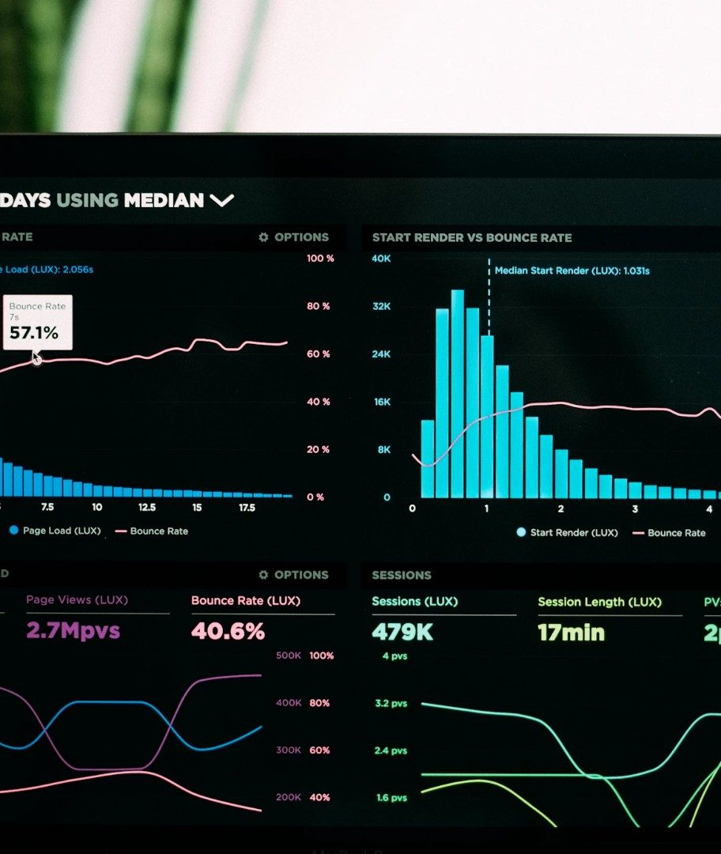

생성형 AI 기반 양적 연구 AI 활용 과정
모듈 2
통계 분석 결과
해석 AI 보조
대상: 대학원생·성인학습자·연구자·교수자 | 형식: 5시간 실습 중심 | 모듈 2/4
통계 결과를 AI로 읽고, 학술 형식으로 보고하는 실전 과정
© 2026 이애본 · 홍문원(洪文院) 발행 · CC BY-NC-ND 4.0 · useful-ai.dreamitbiz.com

Slide 42
모듈 1. (5H)
AI 기반 양적 연구 설계 통합
전체
과정 구조
모듈 2. (5H)
통계 분석 결과 해석 AI 보조
모듈 3. (5H)
데이터 시각화와 Figure AI 생성
총 20시간 4개 모듈 과정
모듈 4. (5H)
양적 연구 보고서 통합 완성
© 2026 이애본 · 홍문원(洪文院) 발행 · CC BY-NC-ND 4.0 · useful-ai.dreamitbiz.com

Slide 43



모듈 2
학습 목표
01
02
03
04
통계 분석 유형 이해
출력값 읽기
학술 표현 규칙
AI 해석문 생성
주요 통계 분석 유형과
해석 범위를 이해합니다.
통계 출력값을 읽고 핵심 정보를
식별하는 능력을 기릅니다.
유효 숫자, 단위, 오차, p-value 등
학술 표현 규칙을 적용합니다.
통계 결과를 AI에 입력해 학술 형식
해석문 초안을 생성하고 수정합니다.
© 2026 이애본 · 홍문원(洪文院) 발행 · CC BY-NC-ND 4.0 · useful-ai.dreamitbiz.com

Slide 44
Part 1. (1H)
양적 연구 통계 분석 체계
오늘의
흐름
Part 2. (1.5H)
주요 통계 분석 해석
Part 3. (1H)
학술 표현 규칙과 AI 해석
Part 4. (0.5H)
총 5시간 실습 중심 과정
AI 해석 생성 실전
Part 5. (1H)
실습 및 산출물 정리
© 2026 이애본 · 홍문원(洪文院) 발행 · CC BY-NC-ND 4.0 · useful-ai.dreamitbiz.com

Slide 45
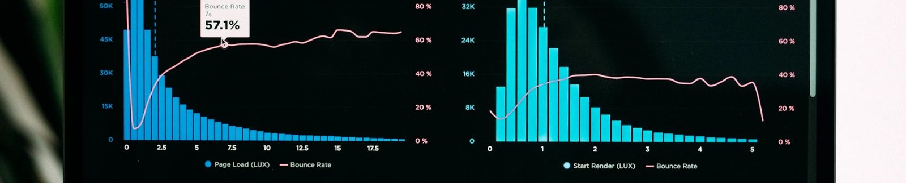

PART 1
양적 연구 통계 분석 체계
연구문제에 맞는 통계 체계를 개관하고 분석 선택의 기준을 정리합니다.
© 2026 이애본 · 홍문원(洪文院) 발행 · CC BY-NC-ND 4.0 · useful-ai.dreamitbiz.com

Slide 46



통계 분석
체계 개관
연구문제 확인
연구문제와 가설의 유형이 분석 방법 선택의 출발점입니다.
차이 검증인지, 관계 탐색인지를 먼저 구분합니다.
분석유형 선택
변수의 측정 수준, 집단 수, 연구 설계에 따라 적합한 통계 기법을 결정합니다.
결과 산출
SPSS, R, jamovi 등 통계 소프트웨어에서
검정 통계량, p-value, 효과크기 등을 산출합니다.
해석과 보고
산출된 수치를 연구 맥락에 맞게 해석하고 학술 형식(APA)으로 보고합니다.
© 2026 이애본 · 홍문원(洪文院) 발행 · CC BY-NC-ND 4.0 · useful-ai.dreamitbiz.com

Slide 47
기술통계 vs 추론통계
기술통계(Descriptive)
추론통계(Inferential)
목적
목적
데이터의 특성을 요약·기술
표본에서 모집단을 추론·일반화
지표
VS
지표
평균, 표준편차, 빈도, 백분율, 최빈값, 중앙값
t, F, χ², r, β, p-value, CI
역할
역할
표본 데이터의 분포와 경향을 파악
가설 검증, 집단 간 차이·변수 간 관계 판단
출력물
출력물
빈도표, 기술통계표, 히스토그램
검정 결과표, 회귀 계수표
기술통계로 데이터를 파악한 뒤, 추론통계로 가설을 검증합니다
© 2026 이애본 · 홍문원(洪文院) 발행 · CC BY-NC-ND 4.0 · useful-ai.dreamitbiz.com

Slide 48


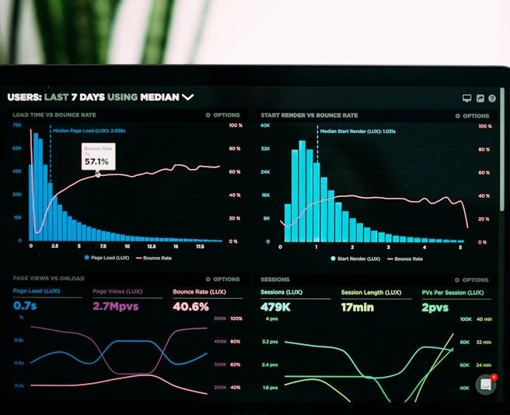


평균과
표준편차 해석
평균(M)
데이터의 중심 경향을 나타냅니다.
표본 평균은 모집단 평균의 추정치로 사용됩니다.
표준편차(SD)
데이터가 평균으로부터 얼마나 흩어져 있는지를 나타내는 산포 지표입니다.
보고 형식
APA 형식: M = 23.45, SD = 5.12. 소수점 자릿수를 측정도구의
정밀도에 맞춰 일관되게 유지합니다.
해석 포인트
SD가 클수록 개인차가 크다는 의미. 집단 간 비교 시
평균뿐 아니라 SD도 함께 보고해야 합니다.
© 2026 이애본 · 홍문원(洪文院) 발행 · CC BY-NC-ND 4.0 · useful-ai.dreamitbiz.com

Slide 49




빈도와
백분율 해석
빈도(n)
각 범주에 해당하는 사례 수를 나타냅니다.
명목·서열 변수의 기본 기술통계입니다.
백분율(%)
전체 대비 비율로, 집단 간 비교를 용이하게 합니다.
유효 백분율(결측 제외)을 사용합니다.
교차표 읽기
두 범주형 변수의 결합 분포를 확인합니다. 행/열 백분율의 방향에 주의하세요.
보고 형식
APA 형식: n = 45 (37.5%). 빈도와 백분율을 병기하여 표본 크기 맥락을 제공합니다.
© 2026 이애본 · 홍문원(洪文院) 발행 · CC BY-NC-ND 4.0 · useful-ai.dreamitbiz.com

Slide 50






주요 통계 분석 유형 맵
차이 검증
관계 탐색
2집단
t검정
두 연속변수
상관분석
3집단 이상
ANOVA (분산분석)
예측/설명
회귀분석
범주형 분석
범주 × 범주
카이제곱 검정
"연구질문의 유형과 변수의 측정 수준이 분석 선택의 핵심 기준입니다"
© 2026 이애본 · 홍문원(洪文院) 발행 · CC BY-NC-ND 4.0 · useful-ai.dreamitbiz.com

Slide 51
분석 유형 선택 의사결정 흐름도
연구질문 유형?
차이 검증
관계 탐색
범주 × 범주?
IV 범주형?
모두 연속형?
YES
예측·설명?
YES
YES
DV 연속형?
카이제곱 검정
상관분석
회귀분석
YES
집단 수?
2집단
3집단+
t검정
ANOVA
변수의 측정 수준과 집단 수가 분석 선택의 핵심 기준입니다.
© 2026 이애본 · 홍문원(洪文院) 발행 · CC BY-NC-ND 4.0 · useful-ai.dreamitbiz.com

Slide 52
PART 2
주요 통계 분석 해석
핵심 분석별 출력값을 읽고 학술적으로 해석하는 원칙을 익힙니다.
© 2026 이애본 · 홍문원(洪文院) 발행 · CC BY-NC-ND 4.0 · useful-ai.dreamitbiz.com

Slide 53


상관분석
해석의 기본
r값의 크기와 방향
|r| = .10 작은, .30 중간, .50 큰 상관(Cohen, 1988).
방향: 양(+)은 동시 증가, 음(-)은 반비례를 의미합니다.
유의성 판단
p < .05이면 통계적으로 유의한 상관입니다.
그러나 유의성만으로 실질적 중요성을 판단하지 않습니다.
보고 형식
APA 형식: r(98) = .45, p < .001. 자유도와 유의수준을 반드시 함께 보고합니다.
핵심 주의점
상관은 인과를 의미하지 않습니다. 제3변수(교란변수)의 가능성을 항상 고려하세요.
© 2026 이애본 · 홍문원(洪文院) 발행 · CC BY-NC-ND 4.0 · useful-ai.dreamitbiz.com
Cohen, J. (1988). Statistical power analysis for the behavioral sciences (2nd ed.). Lawrence Erlbaum.

Slide 54


t 검정
해석의 기본
유형 구분
독립표본 t검정: 서로 다른 두 집단 비교.
대응표본 t검정: 동일 집단의 전·후 비교.
핵심 출력값
t값(검정통계량), df(자유도), p(유의확률),
평균 차이(Mean Difference)를 확인합니다.
효과크기
Cohen's d: 0.2 소, 0.5 중, 0.8 대.
유의성과 별개로 실질적 차이의 크기를 보고합니다.
보고 형식
APA 형식: t(38) = 2.31, p = .026, d = 0.73.
통계량, 자유도, p값, 효과크기를 모두 포함합니다.
© 2026 이애본 · 홍문원(洪文院) 발행 · CC BY-NC-ND 4.0 · useful-ai.dreamitbiz.com
Cohen, J. (1988). Statistical power analysis for the behavioral sciences (2nd ed.). Lawrence Erlbaum. — d 기준

Slide 55

ANOVA
해석의 기본
F값과 자유도
F(집단간 df, 집단내 df)로 집단 간 분산 대비 집단 내 분산의 비를 나타냅니다.
유의성 판단
p < .05이면 적어도 한 쌍의 집단 간 평균 차이가 유의합니다.
어느 집단인지는 사후검정으로 확인합니다.
사후검정
Tukey HSD, Scheffé, Bonferroni 등으로 구체적인 집단 간 차이를 식별합니다.
효과크기와 보고
η²(에타 제곱): .01 소, .06 중, .14 대.
APA 형식: F(2, 87) = 4.56, p = .013, η² = .09.
© 2026 이애본 · 홍문원(洪文院) 발행 · CC BY-NC-ND 4.0 · useful-ai.dreamitbiz.com
Cohen, J. (1988). Statistical power analysis for the behavioral sciences (2nd ed.). Lawrence Erlbaum. — η² 기준

Slide 56


회귀분석
해석의 기본
모형 적합도 (Model Fit)
R²: 독립변수가 종속변수 분산을 설명하는 비율.
수정된 R²로 과적합을 보정합니다.
회귀계수 (Coefficients)
B(비표준화): 원래 단위의 변화량.
β(표준화): 변수 간 상대적 영향력 비교에 사용합니다.
다중공선성 (Multicollinearity)
VIF > 10이면 다중공선성 의심.
독립변수 간 높은 상관은 계수 추정을 불안정하게 합니다.
보고 형식
APA 형식: β = .34, t(98) = 3.56, p < .001.
모형 전체의 F값, R², 개별 계수를 모두 보고합니다.
© 2026 이애본 · 홍문원(洪文院) 발행 · CC BY-NC-ND 4.0 · useful-ai.dreamitbiz.com
VIF > 10 관례: Kutner, M. H., Nachtsheim, C. J., Neter, J., & Li, W. (2005). Applied linear statistical models (5th ed.). McGraw-Hill/Irwin.

Slide 57

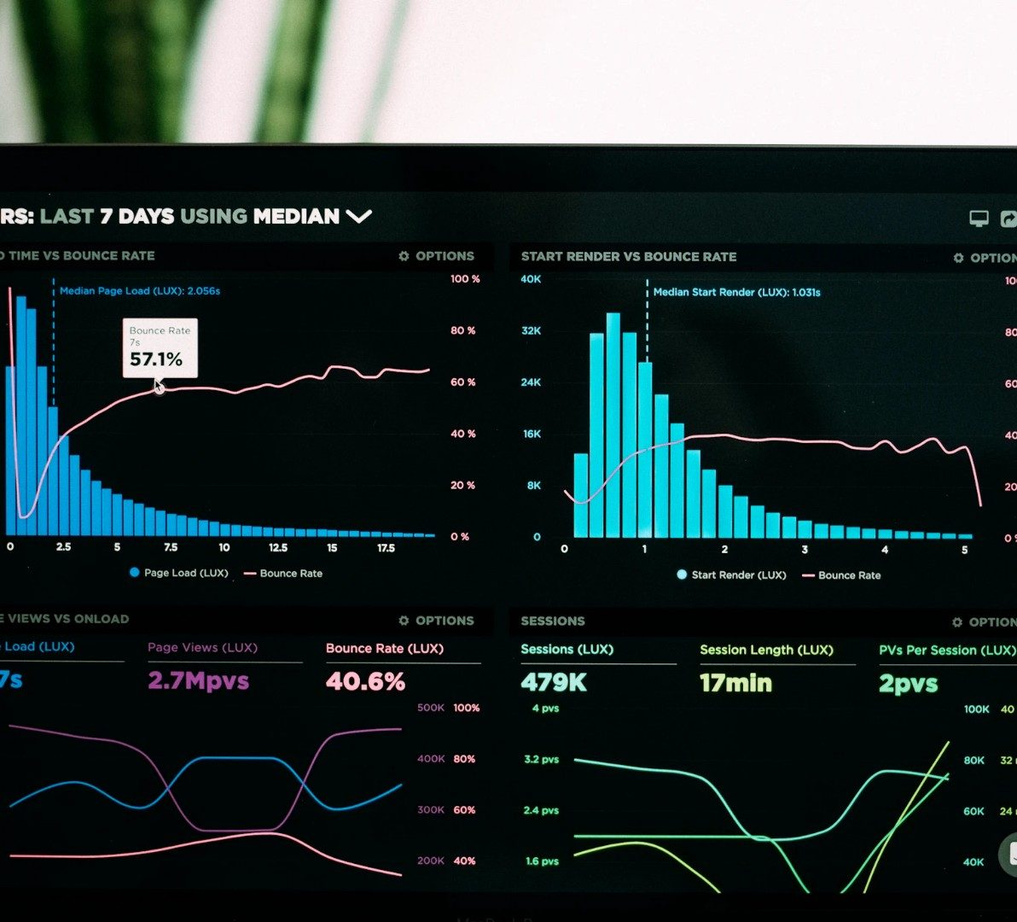
기본 원리
카이제곱과
범주형 분석
관찰빈도와 기대빈도의 차이를 검정합니다.
두 범주형 변수 간 독립성을 판단합니다.
핵심 출력값
χ²(카이제곱 통계량), df(자유도), p(유의확률).
기대빈도 5 미만 셀이 20%를 초과하면 Fisher 정확 검정을 사용합니다.
효과크기
Cramer's V: .10 소, .30 중, .50 대. 연관성의 강도를 나타냅니다.
보고 형식
APA 형식: χ²(2, N = 120) = 8.45, p = .015, V = .27.
교차표의 빈도와 백분율도 함께 보고합니다.
기대빈도 기준: Cochran, W. G. (1954). Some methods for strengthening the common χ² tests. Biometrics, 10(4), 417–451. · V 기준값: Cohen (1988), 행·열 중 작은 쪽 자유도가 1일 때
© 2026 이애본 · 홍문원(洪文院) 발행 · CC BY-NC-ND 4.0 · useful-ai.dreamitbiz.com

Slide 58
통계 출력표 읽는 순서와 핵심 값 찾기
1
2
3
기술통계 확인 + 가정 점검
검정통계량 + p-value 확인
효과크기 + 신뢰구간 보고
M, SD, 정규성, 등분산성 등
기본 전제를 먼저 확인합니다
t/F/χ²/r 등 검정 통계량과
p값을 찾아 유의성을 판단합니다
유의성을 넘어 실질적 크기와
추정 범위를 확인합니다
"Descriptives 표에서
M과 SD를 먼저 확인"
"Sig.(2-tailed) 열에서 p값을 확인"
"Cohen's d 또는 η², 95% CI를 계산"
출력표를 순서대로 읽으면 핵심 정보를 빠짐없이 보고할 수 있습니다
© 2026 이애본 · 홍문원(洪文院) 발행 · CC BY-NC-ND 4.0 · useful-ai.dreamitbiz.com

Slide 59
p-value, 신뢰구간, 효과크기 이해
p-value
(통계적 유의성)
효과크기
(실질적 크기)
신뢰구간 (CI)
(추정 정밀도)
귀무가설이 참일 때 관찰된 결과
이상의 극단값을 얻을 확률
실질적인 차이 또는 관계의 크기
모수의 참값이 포함될 것으로
기대되는 범위
+
Cohen's d, η², r, R² 등
+
p < .05 → 유의
95% CI: [2.3, 5.7]
유의성과 무관하게 항상 보고
p < .01 → 유의(.01 수준)
0을 포함하지 않으면 유의미함
표본 크기에 영향을 받지 않음
주의: p값은 효과의 크기를 알려주지 않음
폭이 좁을수록 추정 정밀도가 높음
통계적 유의성 + 실질적 크기 + 추정 정밀도
함께 보고해야 함
"p값만으로 결론 내리지 말고, 효과크기와 신뢰구간을 반드시 함께 보고하세요"
© 2026 이애본 · 홍문원(洪文院) 발행 · CC BY-NC-ND 4.0 · useful-ai.dreamitbiz.com

Slide 60

PART 3
학술 표현 규칙과 AI 해석
유효 숫자, 단위, 오차 표기 등 학술 규범과 AI 해석 생성 원칙을 다룹니다.
© 2026 이애본 · 홍문원(洪文院) 발행 · CC BY-NC-ND 4.0 · useful-ai.dreamitbiz.com

Slide 61



소수점 자릿수 원칙
유효 숫자와
단위 일관성
p값: 소수점 3자리(p = .026).
상관계수/효과크기: 소수점 2자리(r = .45). 평균/SD: 측정도구 정밀도에 맞춤.
반올림 규칙
마지막 유효 자리에서 반올림합니다.
p < .001일 때는 정확한 값 대신 "p < .001"로 표기합니다.
단위 표기
측정 단위(점, %, ms, kg 등)를 첫 사용 시 명시하고 이후 일관되게 사용합니다.
동일 지표 내 일관성
같은 분석 내 동일 유형 수치는 반드시 같은 소수점 자릿수를 유지합니다.
M = 3.45와 M = 4.5를 혼용하지 않습니다.
© 2026 이애본 · 홍문원(洪文院) 발행 · CC BY-NC-ND 4.0 · useful-ai.dreamitbiz.com

Slide 62



오차 표기와 통계 결과 서술 규칙
SD vs SE 구분
신뢰구간 표기
SD(표준편차): 데이터의 산포.
SE(표준오차): 평균 추정의 정밀도.
혼용하지 말고 맥락에 맞게 선택하세요.
95% CI [2.34, 5.67] 형식으로 대괄호와 콤마를 사용합니다.
범위가 0을 포함하면 유의하지 않음을 의미합니다.
괄호 내 통계치
p값 표기 원칙
APA 형식: t(38) = 2.31, p = .026.
통계 기호는 이탤릭체, 자유도는 괄호 안에,
등호/부등호 앞뒤 공백을 넣습니다.
p = .035 (정확한 값), p < .001 (매우 작은 값).
"p = .000"은 사용하지 않습니다.
"유의하다/유의하지 않다"로 이분법적 표현을 지양합니다.
"APA 7판 기준의 표기법을 일관되게 적용하세요"
American Psychological Association. (2020). Publication manual of the American Psychological Association (7th ed.). · apastyle.apa.org Tables and Figures (2026-10 확인)
© 2026 이애본 · 홍문원(洪文院) 발행 · CC BY-NC-ND 4.0 · useful-ai.dreamitbiz.com

Slide 63
학술지 스타일 결과 서술 예시
분석 유형 | APA 형식 보고 예시
t검정 | "실험집단(M = 4.23, SD = 0.87)은 통제집단(M = 3.56, SD = 0.92)보다 학업성취가 유의하게 높았다, t(58) = 2.89, p = .005, d = 0.75."
ANOVA | "교수법 유형에 따른 학업성취 차이가 유의하였다, F(2, 87) = 4.56, p = .013, η² = .09. Tukey 사후검정 결과, 협력학습 집단이 강의식 집단보다 유의하게 높았다(p = .009)."
상관분석 | "자기효능감과 학업성취 간에 유의한 정적 상관이 나타났다, r(98) = .34, p < .001."
회귀분석 | "자기효능감은 학업성취를 유의하게 예측하였다, β = .34, t(98) = 3.56, p < .001. 모형의 설명력은 R² = .11였다, F(1, 98) = 12.67, p < .001."
"통계량, 자유도, p값, 효과크기를 빠짐없이 보고하는 것이 핵심입니다"
© 2026 이애본 · 홍문원(洪文院) 발행 · CC BY-NC-ND 4.0 · useful-ai.dreamitbiz.com

Slide 64



통계 결과 서술 시 흔한 오류
인과 단정 오류
p-value 오해
"X가 Y를 증가시켰다"와 같은 인과 표현은 상관·회귀에서 사용할 수 없습니다.
"X와 Y 간 유의한 관계가 있었다"로 수정하세요.
"p = .04이므로 96% 확률로 맞다"는 틀린 해석입니다.
p값은 귀무가설 하에서의 확률이지,
가설이 맞을 확률이 아닙니다.
효과크기 누락
표기 불일치
유의성만 보고하고 효과크기를 누락하면
실질적 의미를 판단할 수 없습니다.
d, η², r², Cramer's V 등을 반드시 함께 보고하세요.
같은 논문 내에서 소수점 자릿수, 통계 기호,
괄호 형식이 일관되지 않으면 신뢰도가 떨어집니다.
정확한 표현과 일관된 형식이 학술적 신뢰성의 기본입니다
© 2026 이애본 · 홍문원(洪文院) 발행 · CC BY-NC-ND 4.0 · useful-ai.dreamitbiz.com

Slide 65

PART 4
AI 해석 생성
통계 출력에서 해석문 초안을 AI로 생성하고 비판적으로 검토·수정합니다.
© 2026 이애본 · 홍문원(洪文院) 발행 · CC BY-NC-ND 4.0 · useful-ai.dreamitbiz.com

Slide 66
AI 해석 초안 생성 3단계 절차
1
2
3
출력값 정리 + 프롬프트 구성
AI 해석문 초안 생성
검토·수정 및 형식 정리
SPSS/R/jamovi 출력에서 핵심 통계치
(t/F/r/β, df, p, 효과크기)를 텍스트로
정리하고 프롬프트를 작성합니다
프롬프트에 역할, 분석유형, 출력값,
서술형식(APA), 주의사항을 포함하여
AI에게 해석문 초안을 요청합니다
AI 산출물의 수치 정확성, APA 형식,
인과표현 자제, 효과크기 포함 여부를
점검하고 연구 맥락에 맞게 수정합니다
"출력표의 핵심 수치를 복사하여
프롬프트에 붙여넣기"
"APA 형식으로 t검정 결과를 서술해줘"
"효과크기를 추가하고 인과 표현을
관계 표현으로 수정"
AI는 초안을 빠르게 생성하고, 연구자는 정확성과 맥락을 검증합니다
© 2026 이애본 · 홍문원(洪文院) 발행 · CC BY-NC-ND 4.0 · useful-ai.dreamitbiz.com

Slide 67


통계 해석용 AI 프롬프트 템플릿
프롬프트 구성요소
프롬프트 작성 예시
역할 (Role)
"당신은 교육학 분야 통계 전문 에디터입니다.
아래 독립표본 t검정 결과를 APA 7판 형식으로 서술해 주세요.
실험집단: M = 4.23, SD = 0.87 (n = 30)
통제집단: M = 3.56, SD = 0.92 (n = 30)
t(58) = 2.89, p = .005.
효과크기 Cohen's d도 계산하여 포함해 주세요.
인과 표현은 사용하지 말고, 집단 간 차이의 유의성과 실질적 크기를 중심으로 서술해 주세요."
분석유형
핵심 출력값
서술 형식
맥락 정보
주의사항
출력 요구
"분석 유형, 핵심 수치, 서술 형식, 주의사항을 명확히 지정할수록 정확한 해석문을 얻습니다"
© 2026 이애본 · 홍문원(洪文院) 발행 · CC BY-NC-ND 4.0 · useful-ai.dreamitbiz.com

Slide 68
나쁜 해석문 vs 좋은 해석문 (t검정/ANOVA)
나쁜 해석문
좋은 해석문
t검정
t검정
"두 집단의 평균이 다르므로 유의한 차이가 있다."
"실험집단(M = 4.23, SD = 0.87)은 통제집단(M = 3.56,
SD = 0.92)보다 학업성취가 유의하게 높았다,
t(58) = 2.89, p = .005, d = 0.75(중간~큰 효과)."
(문제: 통계량·df·p·효과크기 미보고)
VS
ANOVA
ANOVA
"p가 0.05보다 작으므로 교수법이 효과가 있다."
(문제: F값·η² 누락, 사후검정 미실시, 인과 단정)
"교수법 유형에 따른 학업성취 차이가 유의하였다,
F(2, 87) = 4.56, p = .013, η² = .09. Tukey 사후검정 결과
협력학습 집단이 강의식 집단보다 유의하게 높았다(p = .009)."
통계량+자유도+p값+효과크기+사후검정 결과를 빠짐없이 보고하세요
© 2026 이애본 · 홍문원(洪文院) 발행 · CC BY-NC-ND 4.0 · useful-ai.dreamitbiz.com
Cohen, J. (1988). Statistical power analysis for the behavioral sciences (2nd ed.). Lawrence Erlbaum. — d 기준 0.2·0.5·0.8

Slide 69
나쁜 해석문 vs 좋은 해석문 (상관/회귀)
나쁜 해석문
좋은 해석문
상관분석
상관분석
"자기효능감과 학업성취 간에 통계적으로 유의한 중간
크기의 정적 상관이 나타났다, r(98) = .34, p < .001."
"자기효능감이 높으면 학업성취가 높아진다."
(문제: 인과 단정, r값·p 미보고)
VS
회귀분석
회귀분석
"자기효능감이 학업성취에 영향을 미친다. β = .34"
"자기효능감은 학업성취를 유의하게 예측하였으며,
β = .34, t(98) = 3.56, p < .001. 전체 모형의 설명력은 R² = .11로, F(1, 98) = 12.67, p < .001이었다."
(문제: t값·p·R²·모형 적합도 누락)
상관에서 인과 표현을 배제하고, 회귀에서 모형 전체 정보를 보고하세요
© 2026 이애본 · 홍문원(洪文院) 발행 · CC BY-NC-ND 4.0 · useful-ai.dreamitbiz.com

Slide 70




AI 해석문 검토 체크리스트
수치 정확성
완전성
AI가 보고한 통계량(t/F/r/β), df, p값이 원본
출력표의 수치와 정확히 일치하는지 대조합니다.
기술통계(M, SD), 검정통계량, p값, 효과크기, 신뢰구간 등 핵심 정보가 빠짐없이 포함되었는지 확인합니다.
인과 표현 자제
APA 형식 준수
"영향을 미쳤다", "증가시켰다" 등 인과 표현이
사용되지 않았는지 점검합니다.
상관/회귀에서는 관계/예측 표현을 사용합니다.
이탤릭체(t, F, p, r, β), 괄호 내 자유도, 소수점 자릿수
일관성, 공백 등 APA 7판 형식을 준수하는지 확인합니다.
"AI 산출물은 반드시 연구자가 직접 검증한 후 최종 보고서에 반영하세요"
© 2026 이애본 · 홍문원(洪文院) 발행 · CC BY-NC-ND 4.0 · useful-ai.dreamitbiz.com

Slide 71


PART 5
실습 및 산출물 정리
실제 출력표를 활용해 AI 해석문을 생성·수정하고 산출물을 완성합니다.
© 2026 이애본 · 홍문원(洪文院) 발행 · CC BY-NC-ND 4.0 · useful-ai.dreamitbiz.com

Slide 72
실습 안내
1
2
3
출력표 정리
AI 해석문 생성
검토·수정 제출
제공된 통계 출력표에서 핵심 값
(통계량, df, p, 효과크기)을
식별하고 정리합니다
프롬프트 템플릿을 활용하여
AI에게 APA 형식 해석문 초안을
요청합니다
AI 해석문의 수치 정확성, 형식,
인과표현을 점검하고
수정본을 제출합니다
개인/팀 선택 ▶ AI 해석문 초안 ▶ 체크리스트 검토 ▶ 수정본 제출
© 2026 이애본 · 홍문원(洪文院) 발행 · CC BY-NC-ND 4.0 · useful-ai.dreamitbiz.com

Slide 73
실습 단계별 가이드
1
2
3
출력표 분석
AI 해석 생성
검토·수정
제공된 t검정/ANOVA/상관/회귀 출력표에서
기술통계, 검정통계량, p값, 효과크기를
찾아 정리합니다
정리된 출력값을 프롬프트 템플릿에 입력하여
AI에게 APA 형식 해석문 초안을 요청합니다
체크리스트(수치정확/완전성/인과표현/
APA형식/맥락부합)를 적용하여
해석문을 검토하고 수정합니다
"이 출력표에서 보고해야 할
핵심 수치 5가지를 알려줘"
"아래 t검정 결과를 APA 7판 형식으로
서술해줘. 효과크기도 포함해줘"
"이 해석문에서 APA 형식 오류를
찾아서 수정해줘"
출력표 → AI 초안 → 연구자 검토 = 정확하고 효율적인 결과 보고
© 2026 이애본 · 홍문원(洪文院) 발행 · CC BY-NC-ND 4.0 · useful-ai.dreamitbiz.com

Slide 74
실습 예시: 통계 출력 vs AI 해석문
SPSS 출력 핵심값
AI 생성 해석문 (수정 후)
분석유형
해석문
독립표본 t검정
독립표본 t검정 결과, 실험집단(M = 4.23, SD = 0.87)은
통제집단(M = 3.56, SD = 0.92)보다 학업성취 점수가
유의하게 높은 것으로 나타났다,
t(58) = 2.89, p = .005, Cohen's d = 0.75.
이는 중간 이상의 효과크기에 해당하며,
실험 처치가 실질적인 차이를 만들었음을 시사한다.
실험집단
VS
M = 4.23, SD = 0.87, n = 30
통제집단
M = 3.56, SD = 0.92, n = 30
결과값
t(58) = 2.89, Sig.(2-tailed) = .005
Mean Difference = 0.67
출력표의 수치와 해석문의 수치가 정확히 일치하는지 반드시 대조하세요
© 2026 이애본 · 홍문원(洪文院) 발행 · CC BY-NC-ND 4.0 · useful-ai.dreamitbiz.com

Slide 75
모듈 2 핵심 요약
분석 체계
핵심 해석 포인트
연구질문의 유형과 변수의 측정 수준에
따라 적합한 통계 분석을 선택합니다.
기술통계로 파악하고 추론통계로 검증합니다.
각 분석별 핵심 출력값(t/F/r/β, df, p, 효과크기)을 읽고 학술적으로 해석하는 원칙을 적용합니다.
학술 표기 규칙
AI 해석 생성·검토
APA 7판 형식의 유효 숫자, 단위, 오차 표기, 통계 기호 사용법을 일관되게 적용합니다.
AI로 해석문 초안을 빠르게 생성하되, 수치 정확성, 인과 표현, 형식을 반드시 연구자가 검증합니다.
"정확한 해석과 일관된 보고가 연구의 학술적 신뢰성을 결정합니다"
© 2026 이애본 · 홍문원(洪文院) 발행 · CC BY-NC-ND 4.0 · useful-ai.dreamitbiz.com

Slide 76





모듈 2 산출물 정리
통계 결과 해석문
출력표 핵심값 정리표
AI 해석 프롬프트
주요 분석별(t/ANOVA/상관/회귀)
APA 형식 해석문 각 1개
SPSS/R 출력에서 핵심 통계치를 추출한 정리표
통계 해석용 AI 프롬프트 템플릿 1개
검토 체크리스트
나쁜/좋은 해석 비교표
학술 표기 가이드
수치정확/완전성/인과표현/APA형식
/맥락부합 5가지 기준
수정 전후 해석문 비교 예시
유효 숫자, 오차, p값,
효과크기 표기 규칙 정리
"모든 산출물은 모듈 3에서 Figure 제작의 기반이 됩니다"
© 2026 이애본 · 홍문원(洪文院) 발행 · CC BY-NC-ND 4.0 · useful-ai.dreamitbiz.com

Slide 77
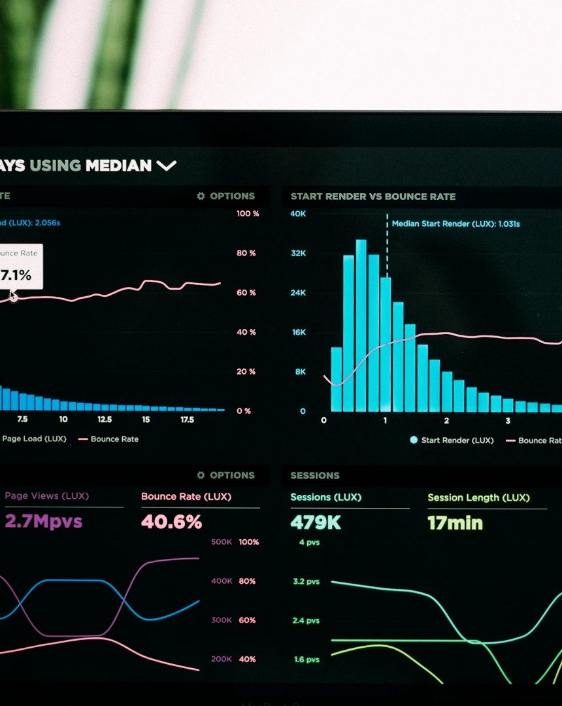
감사합니다
통계 결과를 정확히 읽고 학술적으로 보고하는 능력은
연구자의 핵심 역량입니다.
AI와 함께 더 정확하고 효율적인 결과 보고를 실현하세요.
과정명 생성형 AI 기반 양적 연구 AI 활용 과정
모듈 모듈 2: 통계 분석 결과 해석 AI 보조
다음 모듈 모듈 3: 데이터 시각화와 Figure AI 생성
© 2026 이애본 · 홍문원(洪文院) 발행 · CC BY-NC-ND 4.0 · useful-ai.dreamitbiz.com

Slide 78

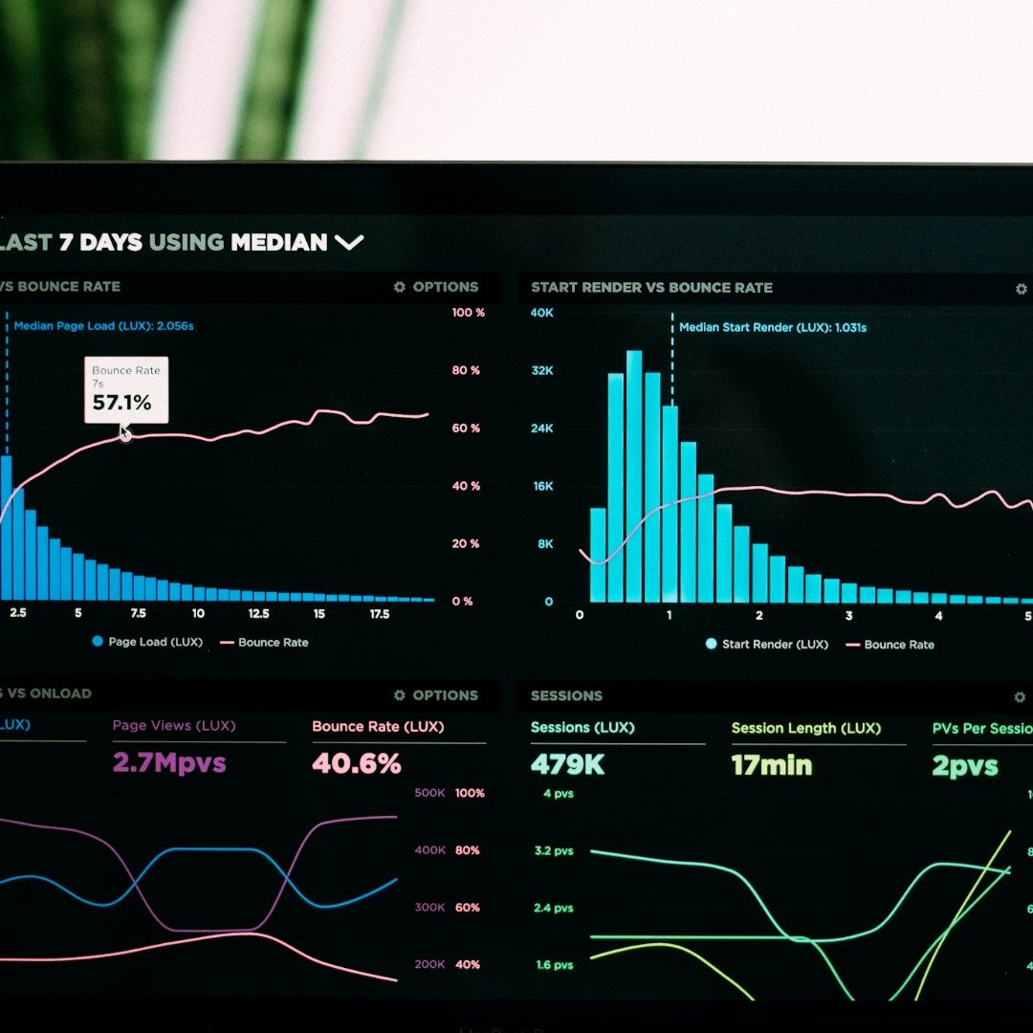

생성형 AI 기반 양적 연구 AI 활용 과정
모듈 3
데이터 시각화와
Figure AI 생성
대상: 대학원생·성인학습자·연구자·교수자 | 형식: 5시간 실습 중심 | 모듈 3/4
통계 결과를 연구용 Figure와 교육용 인포그래픽으로 변환하는 실전 과정
© 2026 이애본 · 홍문원(洪文院) 발행 · CC BY-NC-ND 4.0 · useful-ai.dreamitbiz.com

Slide 79
모듈 1. (5H)
AI 기반 양적 연구 설계 통합
전체
과정 구조
모듈 2. (5H)
통계 분석 결과 해석 AI 보조
모듈 3. (5H)
데이터 시각화와 Figure AI 생성
총 20시간 4개 모듈 과정
모듈 4. (5H)
양적 연구 보고서 통합 완성
© 2026 이애본 · 홍문원(洪文院) 발행 · CC BY-NC-ND 4.0 · useful-ai.dreamitbiz.com

Slide 80
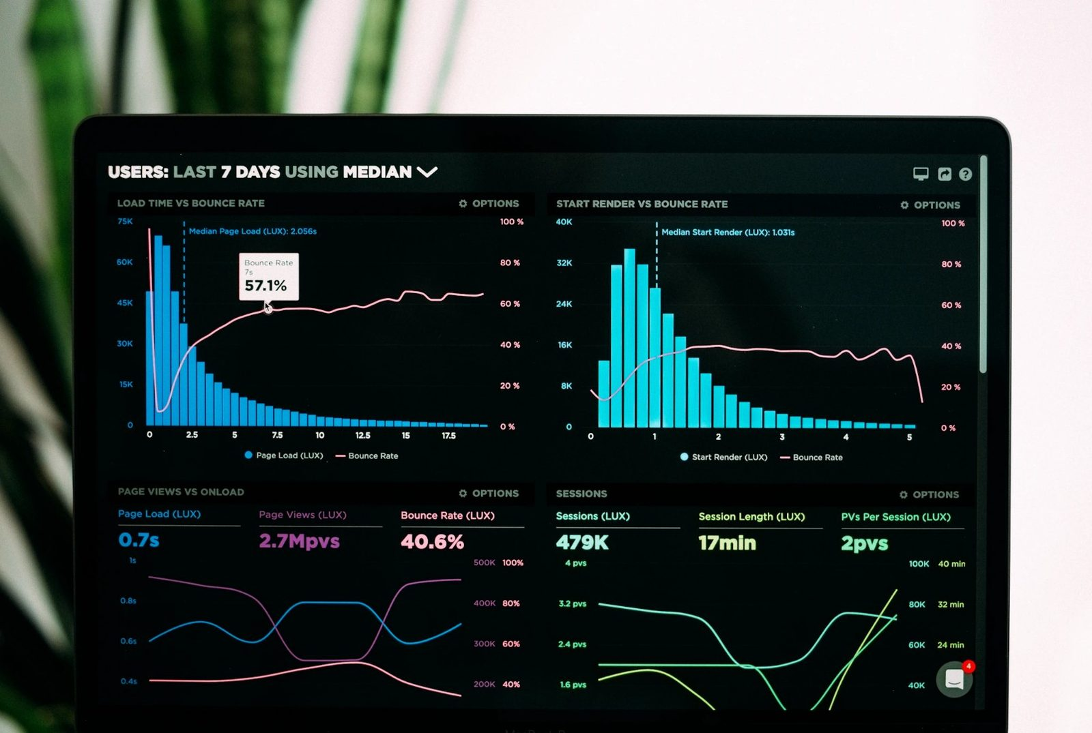
모듈 3
학습 목표
01
02
03
04
시각화 유형 선택
Figure 설계·생성
검증·정제
인포그래픽·구조도
연구 목적에 맞는 시각화 유형을
선택합니다.
통계 결과에 적합한 Figure를
설계하고 AI로 생성합니다.
캡션, 단위, 축, 범례, 색상,
오류를 검증합니다.
연구 결과를 교육용 인포그래픽과
구조도로 변환합니다.
© 2026 이애본 · 홍문원(洪文院) 발행 · CC BY-NC-ND 4.0 · useful-ai.dreamitbiz.com

Slide 81
Part 1. (1.5H)
데이터 시각화 원칙과 유형
오늘의
흐름
Part 2. (1.5H)
Figure AI 생성과 검증
Part 3. (1H)
인포그래픽과 구조도 AI 생성
총 5시간 실습 중심 과정
Part 4. (1H)
실습 및 산출물 정리
© 2026 이애본 · 홍문원(洪文院) 발행 · CC BY-NC-ND 4.0 · useful-ai.dreamitbiz.com

Slide 82
PART 1
데이터 시각화 원칙과 유형
연구 목적에 맞춘 시각화 선택과 기본 원칙을 정리합니다.
© 2026 이애본 · 홍문원(洪文院) 발행 · CC BY-NC-ND 4.0 · useful-ai.dreamitbiz.com

Slide 83



왜 시각화인가
인지 효율
잘 만든 그래프는 수치 표보다 패턴을 빨리 드러냅니다.
복잡한 데이터를 한눈에 파악할 수 있습니다.
패턴 발견
표만으로는 보이지 않는 추세, 이상값, 군집을 시각화를 통해
직관적으로 발견할 수 있습니다.
커뮤니케이션
연구 결과를 독자, 심사자, 학생에게 효과적으로 전달하는 핵심 수단입니다.
연구 신뢰도
정확하고 투명한 시각화는 연구의 재현성과 학술적 신뢰를 높입니다.
© 2026 이애본 · 홍문원(洪文院) 발행 · CC BY-NC-ND 4.0 · useful-ai.dreamitbiz.com

Slide 84




연구 목적별 시각화 선택 원칙
비교
추세·변화
관계·분포
분포·편차
막대그래프
선그래프
산점도
박스플롯
그룹 막대, 누적 막대
면적 차트, 스파크라인
버블차트, 조인트플롯
히스토그램, 바이올린
"무엇을 보여주려는가가 시각화 유형 선택의 첫 번째 기준입니다"
© 2026 이애본 · 홍문원(洪文院) 발행 · CC BY-NC-ND 4.0 · useful-ai.dreamitbiz.com

Slide 85
기본 시각화 유형 맵
시각화 유형 | 목적 | 적합 데이터 | 주의점
막대그래프 | 범주 간 비교 | 범주형 IV + 연속형 DV | 축 원점 0 시작 필수, 정렬 순서 일관성 유지
선그래프 | 시간에 따른 추세 확인 | 시계열 데이터, 반복 측정 자료 | 시간 축은 반드시 등간격 유지, 중간 생략(절단) 주의
산점도 | 두 변수 간의 관계 파악 | 두 연속형 변수 | 데이터 과밀도 시 투명도 조절 또는 지터링(Jittering) 적용
박스플롯 | 분포 형태와 이상값 탐지 | 연속형 변수의 집단별 분포 | 중앙값, 사분위수 등 상자의 의미에 대한 명시적 해석 필요
히트맵 | 행렬 형태의 패턴 확인 | 상관 행렬, 교차 빈도 테이블 | 값의 크기를 나타내는 색상 스케일 범례 반드시 포함
파이차트 | 전체 대비 구성 비율 표시 | 범주형 자료 (3~5개 이하 권장) | 범주가 5개를 초과할 경우 가독성 저하로 막대그래프 권장
"연구 목적과 데이터 유형에 가장 적합한 시각화 방법을 선택하세요"
© 2026 이애본 · 홍문원(洪文院) 발행 · CC BY-NC-ND 4.0 · useful-ai.dreamitbiz.com

Slide 86
통계 결과에 맞는 Figure 선택 기준
분석 유형 | 적합 Figure | 필수 요소 | 보조 Figure
t검정 | 평균 비교 막대 + 오차 막대 | 평균, SD/SE 오차 표시, 유의성 표기(*) | 개별 데이터 점 오버레이
ANOVA | 집단별 평균 막대 + 오차 막대 | 사후검정 결과 표시, 집단 레이블 | 프로파일 플롯(상호작용)
상관분석 | 산점도 + 회귀선 | r값, 신뢰대역(95% CI 밴드) | 상관 행렬 히트맵
회귀분석 | 계수 플롯(forest plot) | β, CI, 유의성 표시 | 잔차 진단 플롯
카이제곱 | 모자이크 플롯/그룹 막대 | 관찰·기대빈도 비교 | 히트맵(잔차)
"분석 유형에 따라 Figure의 필수 요소가 달라집니다"
© 2026 이애본 · 홍문원(洪文院) 발행 · CC BY-NC-ND 4.0 · useful-ai.dreamitbiz.com

Slide 87
나쁜 시각화 vs 좋은 시각화
나쁜 시각화
좋은 시각화
축 왜곡
정직한 축
Y축을 0에서 시작하지 않아 차이를 과장
Y축 0 시작 또는 절단 시 명시적 표기(//), 스케일 일관
3D 오용
VS
2D 명료성
불필요한 3D 효과로 비율 왜곡과 가독성 저하
단순하고 깔끔한 2D로 데이터를 정확히 전달
색상 남용
의미 있는 색상
의미 없는 다색 사용으로 정보 해석 방해
집단·조건을 구분하는 최소한의 대비 색상, 색각 접근성 확보
범례·캡션 누락
완전한 레이블
무엇을 보여주는지 알 수 없는 고아 Figure
축 레이블, 단위, 범례, 캡션(Figure 번호+설명) 완비
좋은 시각화는 정직하고, 명료하며, 완전한 정보를 담습니다
© 2026 이애본 · 홍문원(洪文院) 발행 · CC BY-NC-ND 4.0 · useful-ai.dreamitbiz.com

Slide 88



축·단위·범례·캡션 작성 원칙
축 레이블
단위 표기
변수 이름과 단위를 명확히 표기합니다.
X축과 Y축 모두 생략하지 않으며,
축 눈금 간격을 일관되게 설정합니다.
괄호 안에 단위를 명시합니다(예: 점수(점), 시간(분)).
동일 Figure 내에서 단위 표기를 일관되게 유지합니다.
범례
캡션
범례는 Figure 내부 또는 바로 옆에 배치합니다.
약어 사용 시 첫 등장에서 풀어 씁니다.
범주가 3개 이하이면 직접 레이블을 권장합니다.
APA: Figure 번호(볼드) + 제목(이탤릭). 캡션은 "무엇을, 누구에게, 어떤 조건에서" 측정했는지 포함합니다.
번호·제목은 그림 위에, 주석(Note)은 그림 아래에 둡니다.
"축·단위·범례·캡션은 Figure의 자기 설명력을 결정합니다"
American Psychological Association. (2020). Publication manual of the American Psychological Association (7th ed.). · apastyle.apa.org Tables and Figures (2026-10 확인)
© 2026 이애본 · 홍문원(洪文院) 발행 · CC BY-NC-ND 4.0 · useful-ai.dreamitbiz.com

Slide 89
Figure 구성요소 검토표
검토 항목 | 기준 | 확인 포인트
축 레이블 | 변수명+단위 명시 | X/Y축 모두 표기, 약어 풀이
축 스케일 | 원점·간격 일관 | 0 시작 여부, 절단 표기(//)
오차 표시 | SD/SE/CI 명시 | 오차 막대 유형을 범례 또는 캡션에 설명
범례 | 집단·조건 구분 | 위치 적절, 약어 풀이
캡션 | Figure 번호+제목+설명 | APA 형식, 측정 대상·조건·N 포함
색상 | 대비·접근성 | 흑백 인쇄 호환, 색각 이상 고려
해상도 | 300dpi 이상 | 벡터 형식(EPS/SVG) 권장
폰트 | 가독성·일관성 | 8pt 이상, Figure 전체 동일 폰트
"이 검토표를 Figure 제출 전 반드시 체크하세요"
© 2026 이애본 · 홍문원(洪文院) 발행 · CC BY-NC-ND 4.0 · useful-ai.dreamitbiz.com

Slide 90
PART 2
Figure AI 생성과 검증
AI로 Figure 초안을 만들고 학술 규범으로 검증·정제합니다.
© 2026 이애본 · 홍문원(洪文院) 발행 · CC BY-NC-ND 4.0 · useful-ai.dreamitbiz.com

Slide 91

연구용 Figure 생성 3단계 절차
1
2
3
데이터 정리 + 유형 선택
AI 초안 생성
검증 + 정제
분석 결과를 정리하고 연구 목적에 맞는
시각화 유형을 선택합니다.
분석유형→Figure 매핑표를 참고하세요
AI에게 데이터와 시각화 요구사항을
전달하여 Python/R 코드를 생성하고 Figure 초안을 만듭니다
Figure 검증 체크리스트(축/단위/범례/
캡션/색상/해상도)를 적용하고
학술지 투고 기준에 맞게 정제합니다
"t검정 결과 → 평균 비교 막대
+ 오차 막대"
"이 데이터로 오차 막대가 포함된
막대그래프 Python 코드를 작성해줘"
"축 레이블 추가, 해상도 300dpi, APA 캡션 작성"
데이터 정리 → 유형 선택 → AI 초안 → 검증 → 정제의 반복이 좋은 Figure를 만듭니다
© 2026 이애본 · 홍문원(洪文院) 발행 · CC BY-NC-ND 4.0 · useful-ai.dreamitbiz.com

Slide 92

1. ChatGPT / Claude
자연어로 시각화 요구사항을 설명하면 Python(matplotlib, seaborn)
또는 R(ggplot2) 코드를 생성합니다.
AI 도구로
Figure
초안 만들기
2. GitHub Copilot
코드 에디터 내에서 시각화 코드를 자동 완성하고 스타일을 조정합니다.
3. Python 활용
matplotlib, seaborn, plotly로 정적/인터랙티브 Figure를 생성합니다.
4. R 활용
ggplot2, plotly로 학술 수준의 시각화를 구현합니다.
5. 노코드 도구
Datawrapper, Flourish, Canva 등으로 코딩 없이 시각화를 생성할 수 있습니다.
AI에게 데이터와 요구사항을 명확히 전달할수록 정확한 Figure를 얻습니다.
© 2026 이애본 · 홍문원(洪文院) 발행 · CC BY-NC-ND 4.0 · useful-ai.dreamitbiz.com

Slide 93
Figure 생성용 AI 프롬프트 템플릿
프롬프트 구성요소
프롬프트 작성 예시
역할
"당신은 학술 논문용 데이터 시각화 전문가입니다.
아래 독립표본 t검정 결과를 막대그래프로 시각화해 주세요.
실험집단 M=4.23(SD=0.87), 통제집단 M=3.56(SD=0.92).
오차 막대는 SD 기준으로 표시하고, Y축은 0에서 시작해 주세요.
축 레이블에 변수명과 단위를 포함하고,
색상은 흑백 인쇄 호환 가능하게 회색 계열로 지정해 주세요.
해상도 300dpi, APA 형식 캡션도 작성해 주세요."
데이터 설명
시각화 유형
축/레이블
색상/스타일
오차 표시
해상도/출력
금지사항
"데이터, 시각화 유형, 스타일, 접근성 요구를 구체적으로 명시하세요"
© 2026 이애본 · 홍문원(洪文院) 발행 · CC BY-NC-ND 4.0 · useful-ai.dreamitbiz.com

Slide 94



AI 생성 Figure의 흔한 오류 유형
축 라벨·단위 누락
색상 대비 부족
AI가 축 레이블이나 단위를 생략하거나
잘못 표기하는 경우가 빈번합니다.
변수명과 괄호 안 단위를 반드시 확인하세요.
기본 색상이 색각 이상자나 흑백 인쇄에서 구분이
안 될 수 있습니다.
ColorBrewer 팔레트 등 접근성 검증 도구를 사용하세요.
오차 표시 왜곡
범례·캡션 오류
오차 막대의 유형(SD/SE/CI)을 명시하지 않거나, 단방향만 표시하는 오류가 있습니다.
캡션에 오차 유형을 반드시 기재하세요.
범례가 중복되거나 누락되고, 캡션이 APA 형식에 맞지 않는 경우가 많습니다.
Figure 번호+이탤릭 제목+설명 형식을 확인하세요.
"AI 생성 Figure는 반드시 연구자가 직접 검증한 후 사용하세요"
© 2026 이애본 · 홍문원(洪文院) 발행 · CC BY-NC-ND 4.0 · useful-ai.dreamitbiz.com

Slide 95




Figure 오류 검증 체크리스트
데이터 정확성
축·스케일
Figure의 수치가 원본 통계 출력표와
정확히 일치하는지 대조합니다.
평균, 오차, N을 재확인하세요.
X/Y축 레이블과 단위가 명시되어 있는지,
스케일이 일관적인지(0 시작, 절단 표기) 확인합니다.
범례·캡션
색상·접근성
범례가 정확하고 위치가 적절한지, 캡션이
APA 형식(Figure 번호+이탤릭 제목+설명)인지
확인합니다.
색각 이상자도 구분 가능한 색상인지,
흑백 인쇄에서도 패턴/명도로 구분되는지 확인합니다.
해상도
300dpi 이상, 벡터 형식(EPS/SVG) 권장.
이 체크리스트를 Figure 제출 전 반드시 적용하세요
© 2026 이애본 · 홍문원(洪文院) 발행 · CC BY-NC-ND 4.0 · useful-ai.dreamitbiz.com

Slide 96
학술지 투고 기준에 맞는 Figure 정제
항목 | 기준 | 상세 규칙
해상도 | 300dpi 이상 | 사진 300dpi·혼합 500dpi·선 그림 1000dpi(예: Elsevier), 벡터(EPS/SVG)는 해상도 무관
파일 형식 | 학회별 지정 | TIFF(무손실), EPS(벡터), PDF(혼합). JPEG는 비권장
색상 모드 | 인쇄 호환 | 컬러: CMYK 또는 RGB(학회 확인). 흑백 호환: 패턴/명도 구분 필수
폰트 | 임베딩 필수 | 8pt 이상, sans-serif 권장. Figure 내 폰트를 파일에 임베딩
크기 | 컬럼/페이지 폭 | 1컬럼 90mm, 2컬럼 190mm(예: Elsevier) — 학회별 상이. 축소 시 가독성 확인
파일명 | 규칙 준수 | Figure1.tif, Figure2.eps 등 학회 명명 규칙 따르기
"투고 전 해당 학회의 'Author Guidelines'에서 Figure 규정을 반드시 확인하세요"
Elsevier, 「Artwork sizing」·「Artwork and media instructions」(elsevier.com, 2026-10 확인) — 투고할 학술지의 Author Guidelines 를 우선합니다.
© 2026 이애본 · 홍문원(洪文院) 발행 · CC BY-NC-ND 4.0 · useful-ai.dreamitbiz.com

Slide 97
학술지 Figure 스타일 가이드
스타일 항목 | APA 7판 | 일반 이공계 학회 | 교육학/사회과학
Figure 번호 | Figure 1 (볼드) | Fig. 1 또는 Figure 1 | Figure 1 (볼드)
제목 위치 | Figure 위(번호 아래), 이탤릭 | Figure 아래 또는 위 | Figure 위, 이탤릭(APA 준용)
캡션 구조 | 번호+제목+그림+주(Note) | 번호+짧은 제목 | 번호+제목+조건 설명
선 두께 | 규정 없음 | 학회 지침 확인 | 학회 지침 확인
폰트 | 8~14pt sans-serif | 학회 지침 확인 | 8~14pt(APA 준용)
오차 막대 | SD/SE/CI 명시 필수 | 캡션에 유형 기재 | SD/SE 명시 필수
"학회마다 Figure 규정이 다르므로 투고 대상 학회의 가이드라인을 우선합니다"
American Psychological Association. (2020). Publication manual of the American Psychological Association (7th ed.). · apastyle.apa.org Tables and Figures (2026-10 확인)
© 2026 이애본 · 홍문원(洪文院) 발행 · CC BY-NC-ND 4.0 · useful-ai.dreamitbiz.com

Slide 98
Figure 수정 전후 비교
수정 전 (문제점)
수정 후 (교정)
축 레이블
축 레이블
Y축 레이블·단위 누락
"학업성취 점수(점)" 명시, 0 시작
오차 막대
VS
오차 막대
오차 막대 유형(SD/SE) 미명시
캡션에 "오차 막대는 ±1 SD" 명시
색상
색상
빨강·초록 조합으로 색각 이상자 구분 불가
파랑·주황 대비 + 패턴 추가로 접근성 확보
캡션
캡션
Figure 번호와 설명 없음
"Figure 1. 교수법 유형에 따른 학업성취 점수 비교 (N = 90)" 완비
수정 전후를 비교하면 검증 포인트가 명확해집니다
© 2026 이애본 · 홍문원(洪文院) 발행 · CC BY-NC-ND 4.0 · useful-ai.dreamitbiz.com

Slide 99

PART 3
인포그래픽과 구조도 AI 생성
연구 결과를 교육·홍보 친화적 시각자료로 재구성합니다.
© 2026 이애본 · 홍문원(洪文院) 발행 · CC BY-NC-ND 4.0 · useful-ai.dreamitbiz.com

Slide 100




연구 결과를
인포그래픽으로
핵심 메시지 추출
논문의 주요 발견 1~3가지를 선별하고, 한 문장으로 요약합니다.
"그래서 뭐가 중요한가?"에 답하세요.
대표 수치 선정
효과크기, 핵심 통계량, 백분율 등 독자에게 임팩트를 줄 수 있는 숫자를 선정합니다.
비주얼 메타포
추상적 개념을 아이콘, 일러스트, 비유적 이미지로 변환합니다.
복잡한 관계를 단순화합니다.
스토리 흐름 구성
배경→발견→시사점 순서로 한 화면 안에 논리적 흐름을 구성합니다.
읽는 순서를 시각적으로 유도합니다.
© 2026 이애본 · 홍문원(洪文院) 발행 · CC BY-NC-ND 4.0 · useful-ai.dreamitbiz.com

Slide 101
인포그래픽 구성요소와 레이아웃
구성요소 | 역할 | 디자인 가이드
제목 | 핵심 메시지를 한 문장으로 전달 | 큰 폰트, 상단 배치, 색상 강조
키 숫자 | 대표 통계치로 주목도 확보 | 대형 폰트(40pt+), 색상 대비, 단위 명시
아이콘 | 개념의 시각적 표현 | 일관된 스타일(라인/채움), 의미 직관적
흐름/화살표 | 논리적 순서와 인과관계 표현 | 좌→우 또는 상→하, 번호 병기
차트/그래프 | 핵심 데이터의 시각적 요약 | 단순화(3~5개 데이터 포인트), 레이블 직접 부착
출처/면책 | 데이터 출처와 제한사항 명시 | 하단 소형 폰트, 인용 형식 준수
"하나의 인포그래픽에 하나의 핵심 메시지만 담으세요"
© 2026 이애본 · 홍문원(洪文院) 발행 · CC BY-NC-ND 4.0 · useful-ai.dreamitbiz.com

Slide 102
인포그래픽 생성 AI 프롬프트 템플릿
프롬프트 구성요소
프롬프트 작성 예시
대상자
"당신은 교육용 인포그래픽 디자이너입니다.
아래 연구 결과를 대학원생 대상 강의용 인포그래픽으로 변환해 주세요.
핵심 발견: 자기효능감이 높은 학생의 학업성취가 유의하게
높음(d = 0.75). 핵심 포인트 3개, 대표 수치 2개를 포함해 주세요.
색상은 다크블루 계열, 아이콘은 라인 스타일, 세로형(9:16) 레이아웃으로
구성해 주세요. 하단에 데이터 출처를 표기해 주세요."
학습목표
핵심 포인트 수
대표 수치
색상 팔레트
아이콘 스타일
레이아웃 방향
출력 비율
"대상자, 핵심 메시지, 스타일을 구체적으로 지정하세요"
© 2026 이애본 · 홍문원(洪文院) 발행 · CC BY-NC-ND 4.0 · useful-ai.dreamitbiz.com

Slide 103






알고리즘·공정·시스템 구조도
1) 알고리즘 흐름도
2) 공정/연구 프로세스도
3) 시스템 아키텍처도
입력
데이터 수집
데이터 정제
외부 API
전처리
내부 시스템 경계
결과 시각화
통계 분석
처리 모듈
저장 모듈
No
조건
확인
분석 엔진
Yes
최종 보고서 산출물
결과 출력
사용자 UI
"구조도는 복잡한 시스템을 단순화하여 이해관계자와 소통하는 핵심 도구입니다"
© 2026 이애본 · 홍문원(洪文院) 발행 · CC BY-NC-ND 4.0 · useful-ai.dreamitbiz.com

Slide 104
구조도 생성 AI 프롬프트와 도구
프롬프트 구성요소
프롬프트 작성 예시
구조도 유형
"당신은 시스템 아키텍처 시각화 전문가입니다.
아래 양적 연구 데이터 분석 파이프라인을 Mermaid 흐름도로 작성해 주세요.
노드: 데이터 수집, 전처리, 탐색적 분석, 가설 검정, 결과 해석, 보고서 작성.
각 노드를 순차적으로 연결하고, '전처리'에서 '데이터 품질 검증' 분기를 추가해 주세요.
LR(좌→우) 방향, 파란색 계열 스타일로 작성해 주세요."
노드 목록
링크/관계
그룹/경계
레이아웃 방향
스타일 규칙
출력 형식
"Mermaid, draw.io, PlantUML 등 텍스트 기반 도구로 빠르게 구조도를 생성할 수 있습니다"
© 2026 이애본 · 홍문원(洪文院) 발행 · CC BY-NC-ND 4.0 · useful-ai.dreamitbiz.com

Slide 105

1. 단순화
교육용 시각자료
변환 전략
논문 Figure의 복잡한 요소를 제거하고 핵심 메시지만 남깁니다.
보조선, 세부 눈금, 부가 정보를 줄입니다.
2. 주석 추가
핵심 포인트에 화살표, 강조 박스, 텍스트 주석을 추가하여
학습자의 시선을 유도합니다.
3. 대조색 적용
학술 Figure의 회색 계열을 대비가 강한 색상으로 변환하여
프로젝터/화면 가독성을 높입니다.
4. 단계별 노출
복잡한 Figure를 여러 슬라이드에 걸쳐 점진적으로 공개하여 학습 부담을 줄입니다.
5. 맥락 텍스트 병기
Figure 옆에 해석 가이드 텍스트를 배치하여 학습자가 스스로 읽을 수 있도록 합니다.
논문 Figure를 그대로 강의에 사용하지 말고,
학습 목적에 맞게 재구성하세요.
© 2026 이애본 · 홍문원(洪文院) 발행 · CC BY-NC-ND 4.0 · useful-ai.dreamitbiz.com

Slide 106

PART 4
실습 및 산출물 정리
Figure, 인포그래픽, 구조도 3종을 생성하고 검증 보고서를 완성합니다.
© 2026 이애본 · 홍문원(洪文院) 발행 · CC BY-NC-ND 4.0 · useful-ai.dreamitbiz.com

Slide 107
실습 안내 (3과제)
1
2
3
Figure 초안 생성
인포그래픽 초안
시스템 구조도 초안
모듈 2에서 작성한 통계 해석문을
기반으로 AI를 활용해 연구용
Figure 1개를 생성하고 검증합니다
연구 핵심 발견을 교육용 인포그래픽 1장으로 변환합니다.
핵심 수치, 아이콘, 흐름을
포함합니다
자신의 연구 프로세스 또는
데이터 분석 파이프라인을 구조도
1개로 도식화합니다
데이터 준비 ▶ AI 생성 ▶ 체크리스트 검증 ▶ 수정·제출
© 2026 이애본 · 홍문원(洪文院) 발행 · CC BY-NC-ND 4.0 · useful-ai.dreamitbiz.com

Slide 108
실습 단계별 가이드
1
2
3
데이터 준비 + 유형 선택
AI 생성
체크리스트 검증 + 정제
통계 출력 결과를 정리하고 적합한
시각화 유형을 선택합니다.
Figure 선택 매핑표를 참고하세요
프롬프트 템플릿을 활용하여
Figure/인포그래픽/구조도 초안을
AI로 생성합니다
Figure 검증 체크리스트를 적용하여
축/단위/범례/캡션/색상/해상도를
점검하고 수정합니다
"t검정 결과 → 오차 막대 포함
막대그래프 선택"
"이 데이터로 APA 형식 막대그래프 Python 코드를 작성해줘"
"축 레이블 추가, 오차 유형 명시,
해상도 300dpi 확인"
생성 → 검증 → 수정의 반복이 학술 수준의 시각자료를 완성합니다
© 2026 이애본 · 홍문원(洪文院) 발행 · CC BY-NC-ND 4.0 · useful-ai.dreamitbiz.com

Slide 109
실습 예시: AI Figure 초안과 수정
AI 초안 (수정 전)
검증·수정 후
시각화
시각화
t검정 결과 막대그래프 생성
동일 데이터, APA 형식 적용
문제1
교정1
Y축 레이블 "Score"로 영문 표기, 단위 누락
Y축 "학업성취 점수(점)"로 한글 표기, 0 시작
VS
문제2
교정2
오차 막대 유형 미명시(SD/SE 불분명)
캡션에 "오차 막대는 ±1 SD를 나타냄" 명시
문제3
교정3
기본 색상(빨강/파랑)으로 접근성 미확보
파랑/주황 계열 + 빗금 패턴으로 접근성 확보
문제4
교정4
캡션 없음
"Figure 1. 교수법에 따른 학업성취 점수 비교(N=90)" 캡션 추가
AI 초안은 출발점이며, 학술 기준에 맞는 정제가 핵심입니다
© 2026 이애본 · 홍문원(洪文院) 발행 · CC BY-NC-ND 4.0 · useful-ai.dreamitbiz.com

Slide 110




모듈 3 핵심 요약
목적 기반 선택
정직한 Figure
연구 목적(비교/추세/관계/분포)에 따라
적합한 시각화 유형을 선택합니다.
분석유형→Figure 매핑을 활용하세요.
축 원점, 스케일 일관성, 오차 표시,
색상 접근성을 확보하여 데이터를 왜곡 없이 표현합니다.
검증 습관화
교육용 변환
Figure 검증 체크리스트(데이터정확/축/단위
/범례/캡션/색상/해상도)를 제출 전 반드시 적용합니다.
논문 Figure를 단순화·주석화하여 인포그래픽과 구조도로 재구성합니다.
"좋은 시각화는 정직하고, 명료하며, 완전한 정보를 담습니다"
© 2026 이애본 · 홍문원(洪文院) 발행 · CC BY-NC-ND 4.0 · useful-ai.dreamitbiz.com

Slide 111






시각화 검증 종합 체크리스트
데이터 정합성
가독성
Figure의 수치가 원본 통계 출력과 정확히 일치하는지
대조합니다. 평균, 오차, N을 재확인하세요.
축 레이블, 범례, 캡션이 명확하고, 폰트 크기가 충분(8pt+)한지
확인합니다. 축소 인쇄 후에도 읽히는지 점검하세요.
정확성
일관성
축 스케일, 오차 유형(SD/SE/CI), 단위 표기가 올바른지
확인합니다. 절단 축은 명시적으로 표기하세요.
동일 논문 내 모든 Figure의 폰트, 색상, 스타일,
캡션 형식이 통일되어 있는지 확인합니다.
접근성
학술 규범
색각 이상자나 흑백 인쇄 환경에서도 정보의 구분이 명확한지 색상 대비와 패턴을 점검합니다.
해상도(300dpi 이상), 캡션 형식(APA), 논문 본문 내의
올바른 참조(인용) 등 투고 기준을 준수합니다.
"이 체크리스트를 모든 시각자료 제출 전 반드시 적용하세요"
© 2026 이애본 · 홍문원(洪文院) 발행 · CC BY-NC-ND 4.0 · useful-ai.dreamitbiz.com

Slide 112






모듈 3 산출물 정리
연구용 Figure
Figure 검증 보고서
인포그래픽
통계 결과 기반 APA 형식 Figure 1개(축/단위/범례/캡션 완비)
체크리스트 기반 검증 결과 보고서
(수정 전후 비교 포함)
연구 핵심 발견을 교육용 인포그래픽 1장으로 변환한 결과물
시스템 구조도
Figure 생성 프롬프트
학술지 스타일 가이드
연구 프로세스/데이터 분석
파이프라인 구조도 1개
Figure/인포그래픽/구조도
생성용 AI 프롬프트 템플릿 3종
APA/학회별 Figure 규정 정리 참고표
"모든 산출물은 모듈 4에서 논문 작성 시 직접 활용됩니다"
© 2026 이애본 · 홍문원(洪文院) 발행 · CC BY-NC-ND 4.0 · useful-ai.dreamitbiz.com

Slide 113



1. 모듈 4 주제
양적 연구 보고서 통합 완성. Figure와 텍스트를 통합하여
학술 논문의 결과·논의 섹션을 완성합니다.
다음 모듈 예고
2. 연결 포인트
모듈 1~3의 산출물(연구설계/통계해석/시각화)을
모듈 4에서 논문으로 통합합니다.
설계→분석→시각화→보고의 전체 사이클이 완성됩니다.
3. 준비사항
모듈 1~3의 산출물(연구문제, 가설, 해석문, Figure)을 정리하여
모듈 4에 가져오세요.
모듈 4에서 여러분의 연구가 학술 논문으로 완성됩니다
© 2026 이애본 · 홍문원(洪文院) 발행 · CC BY-NC-ND 4.0 · useful-ai.dreamitbiz.com

Slide 114

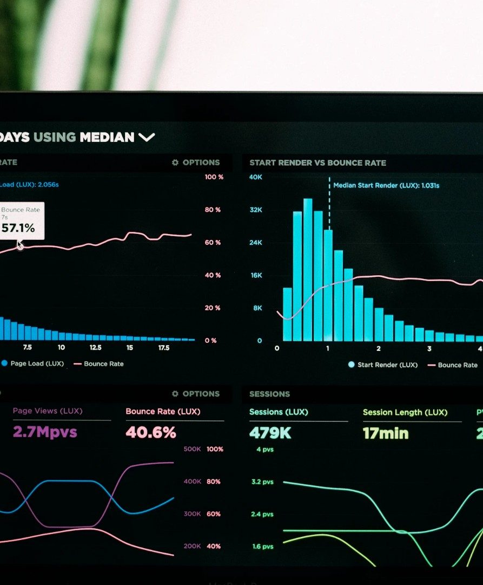
감사합니다
정확한 Figure와 명확한 캡션은 연구 품질을 결정합니다.
시각화 검증을 습관화하고, AI를 효율적으로 활용하세요.
과정명 생성형 AI 기반 양적 연구 AI 활용 과정
모듈 모듈 3: 데이터 시각화와 Figure AI 생성
다음 모듈 모듈 4: 양적 연구 보고서 통합 완성
© 2026 이애본 · 홍문원(洪文院) 발행 · CC BY-NC-ND 4.0 · useful-ai.dreamitbiz.com

Slide 115



생성형 AI 기반 양적 연구 AI 활용 과정
모듈 4
양적 연구 보고서
통합 완성
대상: 대학원생·성인학습자·연구자·교수자 | 형식: 5시간 실습 중심 | 모듈 4/4
설계·분석·시각화를 통합하여 양적 연구 보고서를 완성하는 최종 과정
© 2026 이애본 · 홍문원(洪文院) 발행 · CC BY-NC-ND 4.0 · useful-ai.dreamitbiz.com

Slide 116
모듈 1. (5H)
AI 기반 양적 연구 설계 통합
전체
과정 구조
모듈 2. (5H)
통계 분석 결과 해석 AI 보조
모듈 3. (5H)
데이터 시각화와 Figure AI 생성
총 20시간 4개 모듈 과정
모듈 4. (5H)
양적 연구 보고서 통합 완성
© 2026 이애본 · 홍문원(洪文院) 발행 · CC BY-NC-ND 4.0 · useful-ai.dreamitbiz.com

Slide 117


모듈 4
학습 목표
01
02
03
04
보고서 구조 이해
한계·제언·결론 작성
품질 검증
프로토콜·발표
양적 연구 보고서 전체 구조를 이해하고 결과·논의를 구분한다.
연구 한계, 후속 연구 제언,
결론을 AI로 보조 작성한다.
참고문헌과 수치 사실 검증을 통해
보고서 품질을 높인다.
개인 AI 활용 프로토콜을 정리하고
최종 발표한다.
© 2026 이애본 · 홍문원(洪文院) 발행 · CC BY-NC-ND 4.0 · useful-ai.dreamitbiz.com

Slide 118
Part 1. (1.5H)
보고서 구조와 결과·논의 작성
오늘의
흐름
Part 2. (1H)
한계·제언·결론과 품질 검증
Part 3. (1.5H)
피어리뷰·AI 프로토콜·최종 발표
총 5시간 실습 중심 과정
Part 4. (1H)
산출물 정리 및 마무리
© 2026 이애본 · 홍문원(洪文院) 발행 · CC BY-NC-ND 4.0 · useful-ai.dreamitbiz.com

Slide 119

PART 1
보고서 구조와 결과·논의 작성
보고서 전체 구조를 잡고 결과와 논의를 학술 형식으로 작성합니다
© 2026 이애본 · 홍문원(洪文院) 발행 · CC BY-NC-ND 4.0 · useful-ai.dreamitbiz.com

Slide 120
양적 연구 보고서 전체 구조
서론
선행연구
연구 방법
결과
연구 배경·목적
연구문제
이론적 배경
문헌 고찰
설계·표본
도구·절차
통계분석 보고
가설 검증
참고문헌/부록
결론
논의
인용 문헌
설문지/데이터
요약·시사점
한계·제언
해석·비교
의미 도출
"각 섹션은 독립적이면서도 논리적으로 연결되어야 합니다"
© 2026 이애본 · 홍문원(洪文院) 발행 · CC BY-NC-ND 4.0 · useful-ai.dreamitbiz.com

Slide 121
산출물과 보고서 섹션 연결 매핑
모듈 | 산출물 | 보고서 섹션 | 활용 방식
모듈 1 | 연구문제·가설·변수·설문 | 서론 + 연구 방법 | 연구문제→서론, 변수/도구→방법
 | 연구 모형 도식 | 서론 + 방법 | 변수 관계 모형 Figure로 삽입
모듈 2 | 통계 해석문 | 결과 + 논의 | APA 형식 결과 보고→결과, 해석→논의
 | AI 해석 프롬프트 | 결과 + 논의 | 해석문 초안 생성 도구로 활용
모듈 3 | Figure·인포그래픽 | 결과 + 부록 | 통계 Figure→결과, 인포그래픽→부록/발표
 | 구조도 | 방법 + 부록 | 연구 절차 구조도→방법, 분석 파이프라인→부록
"모듈 1~3의 산출물이 보고서의 모든 섹션을 구성하는 재료입니다"
© 2026 이애본 · 홍문원(洪文院) 발행 · CC BY-NC-ND 4.0 · useful-ai.dreamitbiz.com

Slide 122





결과 섹션
작성 원리
객관적 보고
결과 섹션은 분석 결과를 객관적으로 보고하는 곳입니다.
연구자의 해석이나 의견을 삽입하지 않습니다.
가설별 순서
연구문제 또는 가설의 순서에 따라 결과를 체계적으로 보고합니다.
기술통계→추론통계 순으로 제시합니다.
통계치+효과크기
검정통계량(t/F/r/β), 자유도, p값, 효과크기(d/η²/R²)를
APA 형식으로 빠짐없이 보고합니다.
Table·Figure 연계
결과 문단에서 Table과 Figure를 인용하고, 핵심 수치를 텍스트로 요약합니다.
"Table 1에 제시된 바와 같이..."
© 2026 이애본 · 홍문원(洪文院) 발행 · CC BY-NC-ND 4.0 · useful-ai.dreamitbiz.com

Slide 123
표와 Figure를 문단으로 연결하는 방법
1
2
3
Table/Figure 인용
핵심 수치 제시
의미 요약 (해석 최소)
본문에서 표나 Figure를 먼저 인용합니다. "Table 1에 제시된 바와 같이..."
또는 "Figure 1에서 보는 것처럼..."
표/Figure의 모든 수치를 반복하지 않고,
핵심 통계치만 본문에 직접 서술합니다
통계적 유의성을 간결하게 진술하되,
깊은 해석은 논의 섹션으로 미룹니다
"Table 1은 집단별 기술통계를 보여준다."
"실험집단(M = 4.23, SD = 0.87)은
통제집단(M = 3.56, SD = 0.92)보다
높았다."
"이 차이는 통계적으로 유의하였다, t(58) = 2.89, p = .005, d = 0.75."
결과 섹션에서는 '무엇이 나타났는가'만 보고하고, '왜 그런가'는 논의로 넘깁니다
© 2026 이애본 · 홍문원(洪文院) 발행 · CC BY-NC-ND 4.0 · useful-ai.dreamitbiz.com

Slide 124
결과 섹션 AI 프롬프트 템플릿
프롬프트 구성요소
프롬프트 작성 예시
역할
"당신은 교육학 분야 학술 논문 작성 전문가입니다.
아래 독립표본 t검정 결과를 APA 7판 형식의 결과 섹션 문단으로 작성해 주세요.
실험집단: M = 4.23, SD = 0.87, n = 30.
통제집단: M = 3.56, SD = 0.92, n = 30.
t(58) = 2.89, p = .005, Cohen's d = 0.75.
Table 1과 Figure 1을 인용해 주세요.
해석이나 의견은 포함하지 말고 객관적 보고만 해 주세요."
분석유형
통계 출력값
효과크기
Table/Figure 참조
APA 서술 규칙
금지사항
"결과 섹션에서는 해석을 삽입하지 말라는 금지사항을 반드시 명시하세요"
© 2026 이애본 · 홍문원(洪文院) 발행 · CC BY-NC-ND 4.0 · useful-ai.dreamitbiz.com

Slide 125



논의 섹션
작성 원리
결과 해석
결과가 연구문제와 가설에 대해 무엇을 의미하는지 해석합니다.
가설 지지/기각 여부를 명시합니다.
선행연구 비교
본 연구 결과를 선행연구와 비교합니다.
일치하는 경우와 불일치하는 경우 모두 논의합니다.
이론/실무적 의미
연구 결과가 이론적으로 어떤 기여를 하는지,
실무적으로 어떻게 활용될 수 있는지 논의합니다.
한계와 제언 연결
논의 말미에서 연구 한계를 인정하고, 후속 연구 제언으로 자연스럽게 연결합니다.
© 2026 이애본 · 홍문원(洪文院) 발행 · CC BY-NC-ND 4.0 · useful-ai.dreamitbiz.com

Slide 126




논의 섹션의 5가지 핵심 구성요소
결과 해석
선행연구 비교
핵심 결과를 연구문제와 가설에 비추어 해석합니다.
"가설 1은 지지되었다" 형태로 명시합니다.
본 결과와 선행연구의 일치/불일치를 구체적으로 비교합니다.
인용과 함께 논거를 제시합니다.
이론적 의미
실무적 시사점
결과가 기존 이론을 지지/확장/도전하는지
논의합니다. 학문적 기여를 명확히 합니다.
교육 현장, 정책, 실무에서 어떻게 활용될 수
있는지 구체적으로 제안합니다.
한계와 제언
연구의 제한점과 후속 연구 방향을 논의의 마지막에
자연스럽게 연결합니다.
"논의는 결과에 '의미'를 부여하고, 연구의 학술적 가치를 입증하는 핵심 섹션입니다"
© 2026 이애본 · 홍문원(洪文院) 발행 · CC BY-NC-ND 4.0 · useful-ai.dreamitbiz.com

Slide 127
결과 섹션 vs 논의 섹션
결과 섹션
논의 섹션
목적
목적
분석 결과를 객관적으로 보고
결과의 의미를 해석하고 학술적 가치 논의
내용
VS
내용
통계치, 효과크기, Table/Figure 인용
해석, 선행연구 비교, 이론/실무적 시사점
톤
톤
객관적, 사실 중심, 중립적
비판적, 분석적, 논증적
금기
금기
해석, 의견, 선행연구 비교 삽입 금지
새로운 데이터 제시, 결과에 없는 내용 추가 금지
결과는 '무엇이 나타났는가', 논의는 '그것이 무엇을 의미하는가'를 다룹니다
© 2026 이애본 · 홍문원(洪文院) 발행 · CC BY-NC-ND 4.0 · useful-ai.dreamitbiz.com

Slide 128

논의 섹션 AI 프롬프트 템플릿
프롬프트 구성요소
프롬프트 작성 예시
역할
"당신은 교육학 분야 학술 논문 작성 전문가입니다.
아래 t검정 결과를 바탕으로 논의 섹션을 작성해 주세요.
핵심 결과: 자기효능감 교육 프로그램 참여 집단이 비참여 집단보다
학업성취가 유의하게 높음(d = 0.75).
선행연구: Bandura(1997), Zimmerman(2000)의 자기효능감 이론과 비교해 주세요.
결과 해석→선행연구 비교→이론적 의미→실무적 시사점 순으로 구성해 주세요.
인과 단정 표현은 사용하지 말아 주세요."
연구 맥락
핵심 결과 요약
선행연구 키워드
이론적 프레임워크
한계 유형
제언 방향
금지사항
"선행연구와 이론적 프레임워크를 구체적으로 지정할수록 깊이 있는 논의를 얻습니다"
Bandura, A. (1997). Self-efficacy: The exercise of control. W. H. Freeman. · Zimmerman, B. J. (2000). Self-efficacy: An essential motive to learn. Contemporary Educational Psychology, 25(1), 82–91.
© 2026 이애본 · 홍문원(洪文院) 발행 · CC BY-NC-ND 4.0 · useful-ai.dreamitbiz.com

Slide 129

결과·논의 작성 시 흔한 오류
결과에 해석 삽입
논의에 새 데이터
"이러한 결과는 ~때문이다"와 같은 해석을 결과 섹션에 넣는 오류입니다.
결과는 객관적 보고만, 해석은 논의로 넘기세요.
논의 섹션에서 결과에 제시하지 않은 새로운 분석이나 수치를 추가하는 오류입니다.
논의는 이미 보고된 결과만 다룹니다.
인과 단정
p값 과해석
상관/회귀 결과를 "X가 Y에 영향을 미쳤다"로 인과 표현하는 오류입니다.
"X와 Y 간 유의한 관계가 있었다"로 수정하세요.
"p = .04이므로 96% 확률로 가설이 맞다"는
틀린 해석입니다.
p값은 가설의 참 확률이 아닙니다.
"결과와 논의의 경계를 명확히 하고, 인과/확률 표현에 주의하세요"
© 2026 이애본 · 홍문원(洪文院) 발행 · CC BY-NC-ND 4.0 · useful-ai.dreamitbiz.com

Slide 130

PART 2
한계, 제언, 결론과 품질 검증
한계와 제언, 결론을 AI로 보조하고 품질 검증으로 완성도를 높입니다.
© 2026 이애본 · 홍문원(洪文院) 발행 · CC BY-NC-ND 4.0 · useful-ai.dreamitbiz.com

Slide 131

1. 내적 타당도 한계
실험 통제 미흡, 혼란 변수 미통제 등 연구 설계상의 제한점을 명시합니다.
연구 한계 섹션
AI 보조 작성
2. 외적 타당도 한계
표본의 대표성 부족으로 결과의 일반화가 제한될 수 있음을 기술합니다.
3. 측정 한계
자기보고식 설문의 응답 편향, 척도의 타당도/신뢰도 제한 등을 언급합니다.
4. 표본 한계
표본 크기, 편의표집, 특정 집단 편중 등 표집 관련 제한을 기술합니다.
5. AI 프롬프트 활용
"이 연구의 설계/표본/측정 한계를 구체적 근거와 함께 작성해줘"
한계는 약점 나열이 아니라,
결과 해석의 범위를 정직하게 밝히는 것입니다.
© 2026 이애본 · 홍문원(洪文院) 발행 · CC BY-NC-ND 4.0 · useful-ai.dreamitbiz.com

Slide 132
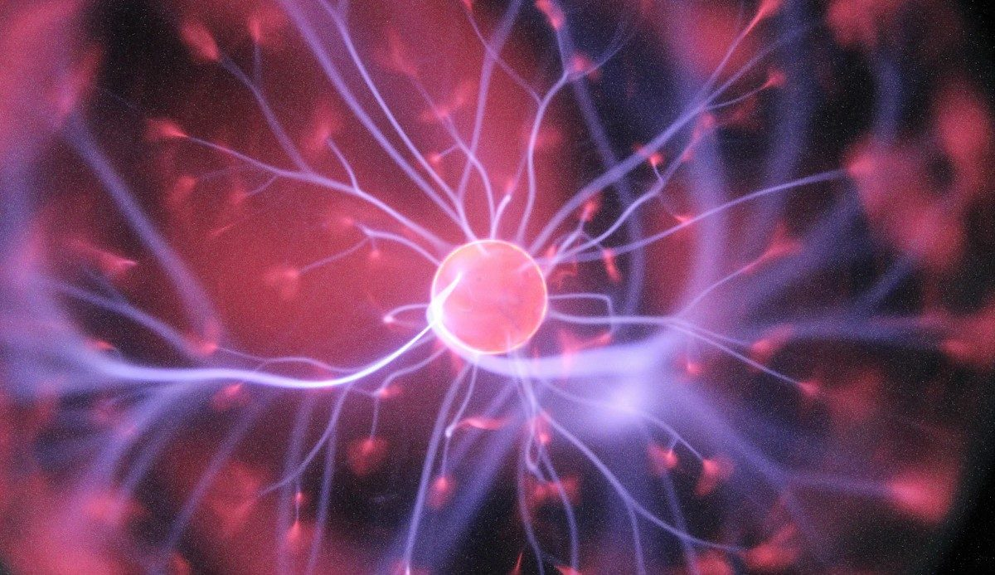
1. 방법 개선 제언
후속 연구 제언
AI 보조 작성
실험 설계 개선, 종단 연구, 혼합 방법 설계 등 방법론적 발전 방향을 제안합니다.
2. 표본 확장 제언
다양한 집단, 지역, 맥락으로 표본을 확대하여
일반화 가능성을 높이는 방향을 제안합니다.
3. 측정 정교화 제언
객관적 측정 도구 추가, 행동 관찰, 다중 측정 방법 활용을 제안합니다.
4. 추가 변수/설계 제언
매개·조절 변수 추가, 상호작용 효과 탐색 등 연구 모형 확장을 제안합니다.
5. AI 프롬프트 활용
"이 연구의 한계를 바탕으로 후속 연구 제언 4가지를 작성해줘.
각 제언은 한계와 연결하고 구체적 방법을 포함해줘"
제언은 한계에서 자연스럽게 도출되어야 하며, 실현 가능해야 합니다
© 2026 이애본 · 홍문원(洪文院) 발행 · CC BY-NC-ND 4.0 · useful-ai.dreamitbiz.com

Slide 133




결론 섹션 구성
연구 목적 재진술
연구의 출발점이었던 목적과 연구문제를 간결하게 재진술합니다.
서론과 일관성을 유지합니다.
가설 검증 요약
각 가설의 지지/기각 여부를 한 문장씩 간결하게 요약합니다.
핵심 통계치는 생략하고 결론만 기술합니다.
핵심 시사점
이론적·실무적 시사점을 1~2문장으로 압축합니다.
논의의 핵심을 응축하여 독자에게 전달합니다.
한 문장 결론
연구의 가장 중요한 메시지를 한 문장으로 마무리합니다.
독자가 이 연구를 한마디로 기억할 수 있게 합니다.
© 2026 이애본 · 홍문원(洪文院) 발행 · CC BY-NC-ND 4.0 · useful-ai.dreamitbiz.com

Slide 134
한계·제언·결론의 논리적 연결 구조
결과 해석
연구 한계
후속 연구 제언
결론
내적/외적/측정/
표본 한계
논리적 연결
한계에서 도출된
개선 방향
목적 재진술 + 시사점 +
한 문장 마무리
핵심 발견 요약
"한계에서 제언이, 제언에서 결론이 자연스럽게 이어져야 합니다"
© 2026 이애본 · 홍문원(洪文院) 발행 · CC BY-NC-ND 4.0 · useful-ai.dreamitbiz.com

Slide 135


참고문헌과 수치 사실 검증
인용-참고문헌 교차검증
수치 일치 점검
본문의 모든 인용(저자, 연도)이 참고문헌 목록에
있는지, 참고문헌 목록의 모든 항목이 본문에서
인용되었는지 교차 점검합니다.
본문, 표, Figure의 통계치(M, SD, t, F, p, 효과크기)가
모두 일치하는지 대조합니다. 반올림 오류도 확인합니다.
N 일관성 확인
연도·저자명 정확성
전체 표본 수, 집단별 N, 결측 처리 후
분석 N이 본문·표·Figure에서 일관적인지 확인합니다.
인용한 논문의 저자명 철자, 출판 연도, 학술지 정보가 정확한지 확인합니다.
AI가 만든 가짜 인용(hallucination)을 반드시 걸러냅니다.
"AI가 생성한 참고문헌은 반드시 원문을 확인하여 실재 여부를 검증하세요"
© 2026 이애본 · 홍문원(洪文院) 발행 · CC BY-NC-ND 4.0 · useful-ai.dreamitbiz.com

Slide 136




캡션, 표기, 인용, 단위 통합 검토
Table/Figure 캡션
APA 통계 표기
Table: 번호(볼드)+제목(이탤릭), 표 위.
Figure: 번호(볼드)+제목(이탤릭), 그림 위.
캡션에 대상, 조건, N을 포함합니다.
통계 기호(t, F, p, r, β)는 이탤릭.
괄호 안 자유도. 등호/부등호 앞뒤 공백.
p < .001 표기. 이중부정 회피.
인용 형식
단위·기호 일관성
저자 2인: (Kim & Lee, 2024).
3인 이상: (Kim et al., 2024).
직접 인용 시 페이지 번호. et al.은 이탤릭 아님.
동일 지표 내 소수점 자릿수 통일.
단위(점, %, ms) 첫 등장 시 명시.
통계 기호와 단위 혼용 금지.
"형식의 일관성은 논문의 전문성과 신뢰도를 결정합니다"
American Psychological Association. (2020). Publication manual of the American Psychological Association (7th ed.). · apastyle.apa.org Tables and Figures (2026-10 확인)
© 2026 이애본 · 홍문원(洪文院) 발행 · CC BY-NC-ND 4.0 · useful-ai.dreamitbiz.com

Slide 137

보고서 품질 검증 종합 체크리스트
구조 완전성
내용 논리성
서론/선행연구/방법/결과/논의/결론/참고문헌의 모든 섹션이 빠짐없이 포함되어 있는지 확인합니다.
연구문제→가설→변수→결과→해석의 논리적 연결이 끊기지 않는지 확인합니다.
형식 일관성
수치 정확성
APA 형식, 폰트, 여백, 제목 수준, 인용, 참고문헌 형식이 일관적인지 확인합니다.
본문/표/Figure의 모든 수치가 일치하고, 통계치 보고가 완전한지 확인합니다.
인용 교차 검증
시각자료 점검
본문 인용과 참고문헌 목록이 정확히 1:1로 일치하는지 확인합니다.
모든 Figure와 표가 본문에서 인용되었으며 번호 순서대로 나열되었는지 확인합니다.
"품질 검증은 제출 전 필수 단계이며, 피어리뷰와 병행하면 효과적입니다"
© 2026 이애본 · 홍문원(洪文院) 발행 · CC BY-NC-ND 4.0 · useful-ai.dreamitbiz.com

Slide 138

수정본 재생성 및 비교 절차
1
2
3
AI 초안 + 1차 수정
피어리뷰 + 피드백
2차 수정 + 최종본
AI로 결과/논의/한계/결론 초안을
생성하고, 수치 정확성과
APA 형식을 1차 점검합니다
2인 1조로 보고서를 교환하여
구조/논리/통계/표현/인용을 검토하고
구체적 피드백을 제공합니다
피어리뷰 피드백을 반영하여
2차 수정하고, 품질 체크리스트를
최종 적용합니다
"AI 초안에서 인과 표현과
수치 오류를 수정"
"동료의 피드백: 논의에서
선행연구 비교 부족"
"선행연구 비교 추가, 캡션 형식 통일, 최종 체크리스트 확인"
AI 초안 → 1차 수정 → 피어리뷰 → 2차 수정 = 학술 수준의 보고서 완성
© 2026 이애본 · 홍문원(洪文院) 발행 · CC BY-NC-ND 4.0 · useful-ai.dreamitbiz.com

Slide 139
수정 전후 비교 예시
수정 전
수정 후
결과 섹션
결과 섹션
"실험집단이 통제집단보다 높았다."
(통계치 미보고)
"실험집단(M=4.23, SD=0.87)은 통제집단(M=3.56, SD=0.92)
보다 유의하게 높았다, t(58)=2.89, p=.005, d=0.75."
논의 섹션
VS
"자기효능감이 학업성취를 높였다."
(인과 단정, 선행연구 비교 없음)
논의 섹션
"이 결과는 Bandura(1997)의 자기효능감 이론과 일치하며, Zimmerman(2000)의 연구 결과를 지지한다."
한계
"표본이 작다."
(구체적 근거 없음)
한계
"편의표집(n=60, 단일 대학)으로 일반화에 제한이 있다."
결론
가설 검증 요약 없이 느낌으로 마무리
결론
"가설 1은 지지되었으며, 자기효능감 교육의 실무적 가치를 시사한다."
구체적 수치, 인용, 논리적 연결이 학술 보고서의 품질을 결정합니다
© 2026 이애본 · 홍문원(洪文院) 발행 · CC BY-NC-ND 4.0 · useful-ai.dreamitbiz.com
Bandura, A. (1997). Self-efficacy: The exercise of control. W. H. Freeman. · Zimmerman, B. J. (2000). Self-efficacy: An essential motive to learn. Contemporary Educational Psychology, 25(1), 82–91.

Slide 140
PART 3
피어리뷰, AI 프로토콜, 최종 발표
동료 검토로 완성도를 높이고, 개인 AI 활용 프로토콜과 최종 발표를 준비합니다.
© 2026 이애본 · 홍문원(洪文院) 발행 · CC BY-NC-ND 4.0 · useful-ai.dreamitbiz.com

Slide 141



2인 1조
피어리뷰 가이드
목적
동료의 시선으로 보고서의 논리적 허점, 수치 오류, 형식 불일치를 발견합니다.
자기 검토로는 놓치기 쉬운 오류를 잡습니다.
절차
보고서를 교환하고 → 체크리스트 기반으로 검토하고 → 구체적 피드백을 작성하고 → 수정 후 재확인합니다.
역할
검토자: 비판적이되 건설적인 피드백을 제공합니다.
저자: 방어하지 않고 피드백을 객관적으로 수용합니다.
피드백 예절
"~가 틀렸다"가 아닌 "~를 확인해 보시면 좋겠습니다" 형태로 작성합니다.
구체적 위치와 개선 방향을 함께 제시합니다.
© 2026 이애본 · 홍문원(洪文院) 발행 · CC BY-NC-ND 4.0 · useful-ai.dreamitbiz.com

Slide 142



피어리뷰 프로세스 흐름도
1. 보고서 교환
2. 체크리스트 기반 검토
3. 피드백 작성
2인 1조 파트너와 상호 교환
구조/논리/통계/표현 등 객관적 점검
건설적인 대안과 방향 제시
구체적 위치 + 개선방향
5. 재확인 및 최종 승인
4. 수정 반영
수정 사항 확인 및 품질 확보
피드백 수용 및 원고 보완
피어리뷰는 보고서 품질을 한 단계 끌어올리는 필수 과정입니다
© 2026 이애본 · 홍문원(洪文院) 발행 · CC BY-NC-ND 4.0 · useful-ai.dreamitbiz.com

Slide 143

피어리뷰 체크리스트
1. 구조
2. 논리
서론→방법→결과→논의→결론의 구조가 완전하고, 각 섹션의 역할이 명확한지 확인합니다.
연구문제→가설→변수→결과→해석이 논리적으로 연결되는지, 비약이나 단절이 없는지 확인합니다.
3. 통계
4. 표현
통계치(t/F/r/β, df, p, 효과크기)가 정확하고 완전하게 보고되었는지, APA 형식인지 확인합니다.
인과 단정, p값 과해석, 모호한 표현이 없는지 확인합니다. 결과와 논의의 경계가 명확한지 점검합니다.
5. 인용
6. Figure
본문 인용과 참고문헌 목록이 교차로 일치하는지
확인합니다.
표와 Figure가 문단에서 적절히 연결되고
설명되었는지 확인합니다.
피어리뷰는 비판이 아닌 개선을 위한 협력입니다
© 2026 이애본 · 홍문원(洪文院) 발행 · CC BY-NC-ND 4.0 · useful-ai.dreamitbiz.com

Slide 144

1. 연구 단계별 AI 활용 정리
개인 AI 활용
프로토콜 문서화
설계/분석/시각화/보고 각 단계에서 AI를 어떻게 활용했는지 정리합니다.
2. 도구 목록
각 단계에서 사용한 AI 도구(ChatGPT/Claude/Copilot 등)와
통계 소프트웨어를 기록합니다.
3. 프롬프트 라이브러리
효과적이었던 프롬프트를 유형별
(설문생성/통계해석/Figure생성/논의작성)로 정리합니다.
4. 검증 절차
각 단계에서 적용한 검증 기준과 체크리스트를 문서화합니다.
5. 한계 인식
AI 활용의 한계(할루시네이션, 맥락 부재, 인과 오류 등)와 대응 전략을 기록합니다.
개인 프로토콜은 여러분의 연구 역량을 체계적으로 축적하는 자산입니다.
© 2026 이애본 · 홍문원(洪文院) 발행 · CC BY-NC-ND 4.0 · useful-ai.dreamitbiz.com

Slide 145
AI 활용 프로토콜 구성요소
연구 단계 | AI 도구 | 핵심 프롬프트 | 검증 기준 | 한계 인식
설계 (모듈1) | ChatGPT/Claude | "연구문제 후보 5개 제안해줘" | 이론적 타당성 검토 | 맥락 부재, 이론 판단 불가
해석 (모듈2) | ChatGPT/Claude | "t검정 결과를 APA로 서술해줘" | 수치 정확성 대조 | 효과크기 누락, 인과 단정
시각화 (모듈3) | ChatGPT+Python/R | "오차막대 포함 막대그래프 코드" | Figure 검증 체크리스트 | 축/범례 누락, 색상 접근성
보고 (모듈4) | ChatGPT/Claude | "논의 섹션을 APA로 작성해줘" | 인용 실재 확인 | 가짜 인용(hallucination), 해석 편향
"이 테이블을 기반으로 자신만의 AI 활용 프로토콜을 완성하세요"
© 2026 이애본 · 홍문원(洪文院) 발행 · CC BY-NC-ND 4.0 · useful-ai.dreamitbiz.com

Slide 146

최종 발표 구성 (5분)
1
2
3
연구 배경 + 방법 (1분)
결과 + 핵심 Figure (2분)
논의 + 결론 + Q&A (2분)
연구 목적, 연구문제, 핵심 변수를
간결하게 소개하고,
연구 설계/표본/측정도구를 요약합니다
가설별 핵심 결과를 통계치와
함께 보고하고, 대표 Figure 1~2개로
시각적으로 전달합니다
결과 해석, 선행연구 비교, 시사점을
요약하고, 한계·제언·결론으로 마무리합니다
"왜 이 연구가 중요한가를
30초 안에 전달"
"Figure를 가리키며 핵심 수치를 설명"
"한 문장 결론으로 인상 깊게 마무리"
5분 안에 연구의 가치를 전달하는 것이 발표의 핵심입니다
© 2026 이애본 · 홍문원(洪文院) 발행 · CC BY-NC-ND 4.0 · useful-ai.dreamitbiz.com

Slide 147





발표 체크포인트
시간 관리
핵심 메시지
5분 이내로 구성합니다. 배경 1분, 결과 2분,
논의·결론 2분의 비율을 지킵니다.
타이머를 사용하여 연습합니다.
"이 연구의 가장 중요한 발견은 무엇인가"에 한 문장으로 답할 수 있어야 합니다. 복잡한 내용을 단순화합니다.
시각자료 활용
전달력
대표 Figure 1~2개를 활용하여 결과를
시각적으로 전달합니다.
텍스트가 아닌 그림으로 설명합니다.
천천히, 명확하게, 청중을 바라보며 발표합니다.
핵심 수치를 강조할 때 잠시 멈춥니다.
Q&A 대비
예상 질문 3~5개를 미리 준비합니다
(한계, 대안적 해석, 실무 적용 등).
발표는 연구의 가치를 증명하는 마지막 관문입니다
© 2026 이애본 · 홍문원(洪文院) 발행 · CC BY-NC-ND 4.0 · useful-ai.dreamitbiz.com

Slide 148




모듈 4 핵심 요약
보고서 구조
결과/논의 분리
서론→방법→결과→논의→결론의 전체 구조를
확립하고, 모듈 1~3 산출물을 각 섹션에 매핑합니다.
결과는 객관적 보고, 논의는 해석·비교·의미.
두 섹션의 목적과 톤을 명확히 구분합니다.
품질 검증
AI 프로토콜
수치 정확성, 인용 교차검증, APA 형식,
캡션·단위 일관성을 종합적으로 점검합니다.
연구 전 과정에서 AI 활용 도구·프롬프트·검증 절차
·한계 인식을 체계적으로 문서화합니다.
"치밀한 검증과 체계적 문서화가 학술적 신뢰성의 완성입니다"
© 2026 이애본 · 홍문원(洪文院) 발행 · CC BY-NC-ND 4.0 · useful-ai.dreamitbiz.com

Slide 149



전체 과정 통합 요약: 설계→해석→시각화→보고
모듈 1 설계
모듈 2 해석
연구문제·가설·변수·설문
통계분석·APA 보고·AI 해석
AI 보조 + 연구자 검증
모듈 4 보고
모듈 3 시각화
결과·논의·한계·결론·발표
Figure·인포그래픽·구조도
"20시간의 여정이 여러분의 양적 연구 역량으로 축적됩니다"
© 2026 이애본 · 홍문원(洪文院) 발행 · CC BY-NC-ND 4.0 · useful-ai.dreamitbiz.com

Slide 150




최종 산출물 정리
양적 연구 보고서
AI 활용 프로토콜
발표 자료
서론~결론 전체 구조를 갖춘 학술 보고서 최종본 (결과·논의·한계·결론 포함)
연구 단계별 AI 도구·프롬프트·검증 절차·한계 인식 문서
5분 구조의 최종 발표 슬라이드 (배경→방법→결과→논의→결론)
Figure + 검증 보고서
피어리뷰 기록
프롬프트 라이브러리
APA 형식 Figure + 검증 체크리스트 기반 검증 결과 보고서
동료 검토 피드백과 수정 반영 기록
모듈 1~4에서 활용한 AI 프롬프트
템플릿 통합본
"이 산출물은 향후 학위논문·학술지 투고의 기반 자료로 활용됩니다"
© 2026 이애본 · 홍문원(洪文院) 발행 · CC BY-NC-ND 4.0 · useful-ai.dreamitbiz.com

Slide 151
1. 최종 점검
과정 마무리 및
향후 안내
모듈 1~4의 핵심 산출물(보고서, 프로토콜, 발표자료)이
모두 갖춰졌는지 확인합니다.
2. 자료 보관
프롬프트 템플릿, 체크리스트, AI 프로토콜을 개인 아카이브에 보관하세요.
향후 연구에서 바로 활용할 수 있습니다.
수료 후 다음 단계
3. 후속 연구·투고 가이드
이 과정의 산출물을 학위논문이나 학술지 투고로 발전시킬 수 있습니다.
투고 시 해당 학회의 Author Guidelines를 반드시 확인하세요.
완료
보관
공유
이 과정은 끝이 아니라 여러분의 연구 여정의 시작입니다.
© 2026 이애본 · 홍문원(洪文院) 발행 · CC BY-NC-ND 4.0 · useful-ai.dreamitbiz.com

Slide 152

감사합니다
20시간의 여정을 함께해 주셔서 감사합니다.
AI와 함께 설계하고, 분석하고, 시각화하고, 보고하는
양적 연구 역량이 여러분의 자산이 되길 바랍니다.
과정명 생성형 AI 기반 양적 연구 AI 활용 과정
구성 전체 20시간 4개 모듈 완료
대상 대학원생·성인학습자·연구자·교수자
© 2026 이애본 · 홍문원(洪文院) 발행 · CC BY-NC-ND 4.0 · useful-ai.dreamitbiz.com

Slide 153
CREDITS · CONTACT
출처 · 문의
이애본 (Aebon Lee, Ph.D) — 드림아이티비즈 대표 · 한신대학교 AI·SW대학 겸임교수
useful-ai.dreamitbiz.com — 강의안·영상 강의 라이브러리
aebon@dreamitbiz.com · 카카오톡 ID aebon
© 2026 이애본 · 발행 홍문원(洪文院) · CC BY-NC-ND 4.0
© 2026 이애본 · 홍문원(洪文院) 발행 · CC BY-NC-ND 4.0 · useful-ai.dreamitbiz.com

